Slide 1
로그인페이지 _메인 _소개팝업

Slide 2
로그인페이지_메인
버전 | 변경일자 | page | 내 용
v.0. | 2020-08-19 | 1 | 소개팝업 디자인 변경
 | 2020-09-03 | 4 | 로그인페이지 ui 변경
 | 2020-09-26 | 2 | 로그인페이지 상단 ui 및 푸터 변경
 | 2020-12-03 | 9 | 첫페이지(로그인페이지) ui 변경
 | 2020-12-05 | 2 | 첫페이지(로그인페이지)_안내사항 및 회사정보 ui 변경
 | 2020-12-17 |  | 로그인페이지_쿠주선알아보기_탭적용
 | 2020-12-24 |  | 로그인페이지_쿠주선멤버스 알아보기_내용추가 및 수정
 | 2021-01-06 |  | 로그인페이지_로그인 버튼 ui 수정
 | 2021-01-08 |  | 로그인페이지_신규멤버이벤트 페이지

Slide 3
2020.08.19
모바일_소개팝업 디자인 변경

Slide 4
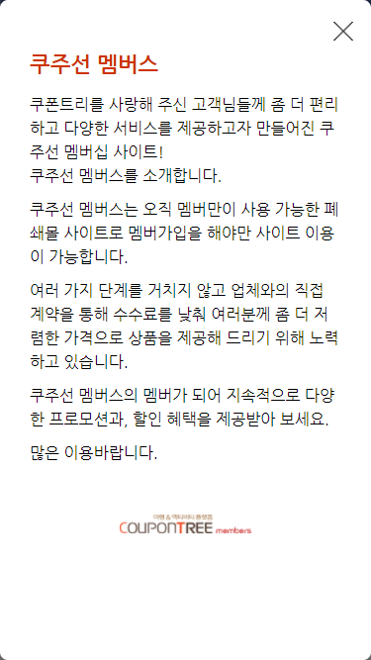
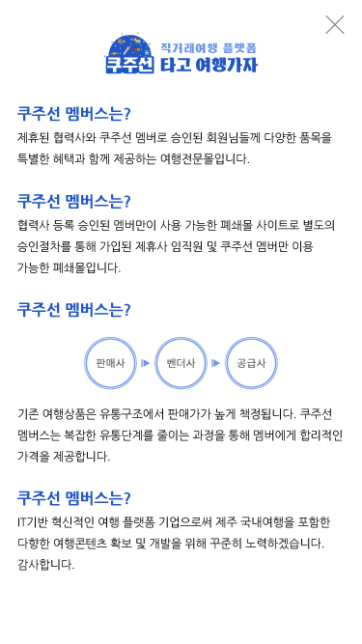
로그인페이지_메인
로그인페이지_소개팝업
Description
X 아이콘은 기존의 아이콘을 사용
①
before
after

Slide 5
2020.09.03
모바일_로그인페이지 ui 변경

Slide 6
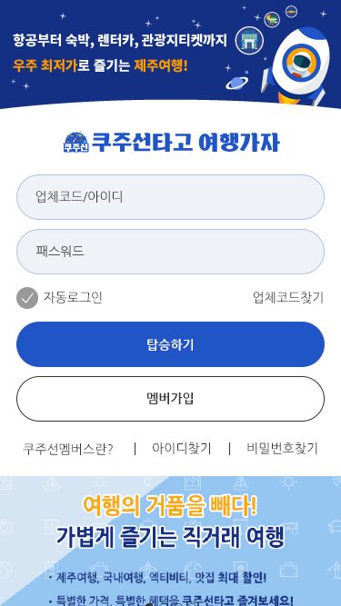
로그인페이지_메인
로그인페이지 01
Description
플레이스 홀더 텍스트 ID : 업체코드/아이디 PW : 패스워드 *로그인 오류 시, alert 텍스트 1)업체코드/ 아이디 미 입력시 또는 전부 미 입력시 : 업체코드 혹은 아이디를 입력하세요. 2)아이디 입력, 패스워드 미 입력시 : 비밀번호를 입력하세요. 3)아이디&패스워드 불일치시 : 아이디와 비밀번호가 일치하지 않습니다. 4)아이디가 승인 대기 중일 때 : 가입승인 대기 중입니다.
자동로그인 클릭 시, 활성화 아이콘으로 변경됨. (파일첨부함) 업체코드찾기 클릭 시, 업체 아이디찾기 페이지로 이동
*탑승하기 : 로그인 버튼 *멤버가입 : 회원가입 페이지
쿠주선멤버스란? 클릭 시, 쿠주선 소개 레이어창이 나옴. 아이디찾기, 비밀번호찾기 클릭 시 기존 페이지로 이동
①
②
③
④

Slide 7
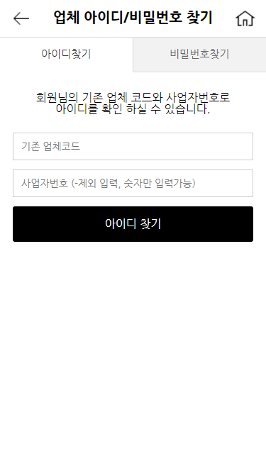
로그인페이지_메인
로그인페이지 01_업체코드찾기
Description
업체코드찾기 클릭 시, 업체 아이디찾기 페이지로 이동
①

Slide 8
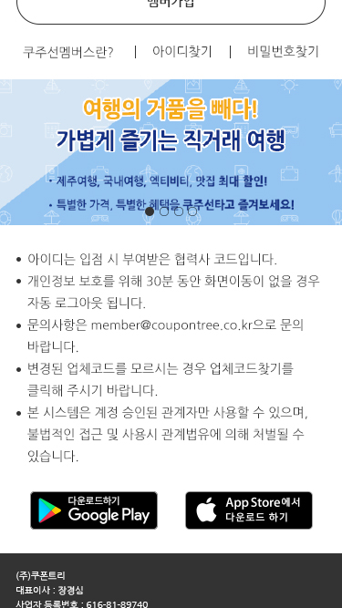
로그인페이지_메인
로그인페이지 02
Description
롤링배너(파일 1개 첨부함) : 클릭 시 관련 레이어 창이 나옴 : 레이어창 아직 준비 안됨.
각 배지 이미지 클릭 시, 앱 다운로드 페이지로 이동함 : 아직 준비 안됨
①
②

Slide 9
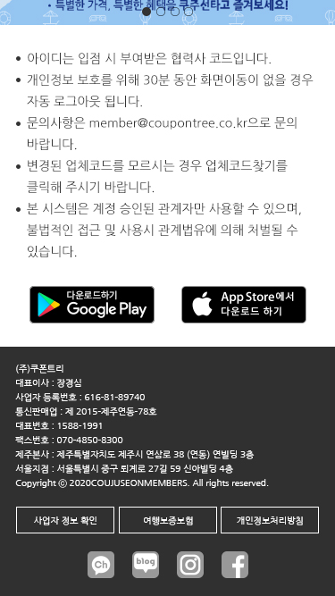
로그인페이지_메인
로그인페이지 03
Description
버튼 크기 고정됨. 사업자 정보 확인 클릭 시 : 해당 링크로 이동(메모장 참조) 여행보증보험 클릭 시 : 해당 링크로 이동(메모장 참조) 개인정보처리방침 클릭 시 : 고객센터_이용약관 페이지로 이동
SNS 아이콘 클릭 시 : 각 SNS링크로 이동(메모장 참조)
①
②

Slide 10
2020.09.26
모바일_로그인페이지 ui 및 푸터 변경

Slide 11
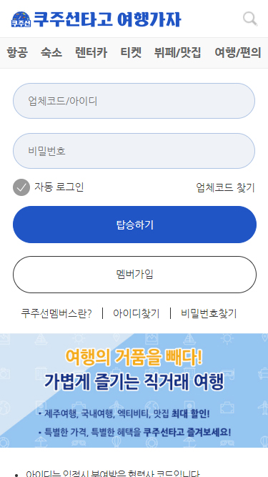
로그인페이지_메인
로그인페이지_01_상단 ui
Description
로고 클릭 시 : 반응없음 검색, 카테고리 클릭 시 alert : 로그인 후 이용하실 수 있습니다.
①

Slide 12
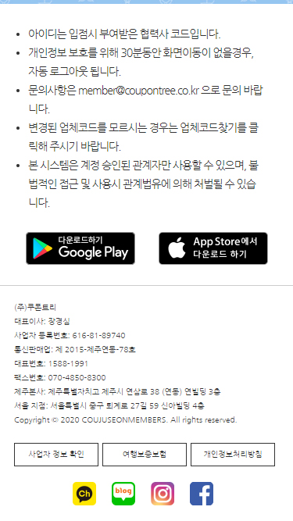
로그인페이지_메인
로그인페이지_02_푸터
Description
푸터 배경색 변경 : #ffffff 푸터 내 텍스트 색 & 박스 선 색 변경 : #333333
아이콘 변경(파일첨부함) (확장자, 파일명, 사이즈 동일)
①
②

Slide 13
2020.12.03
모바일_첫페이지(로그인페이지)ui 변경

Slide 14
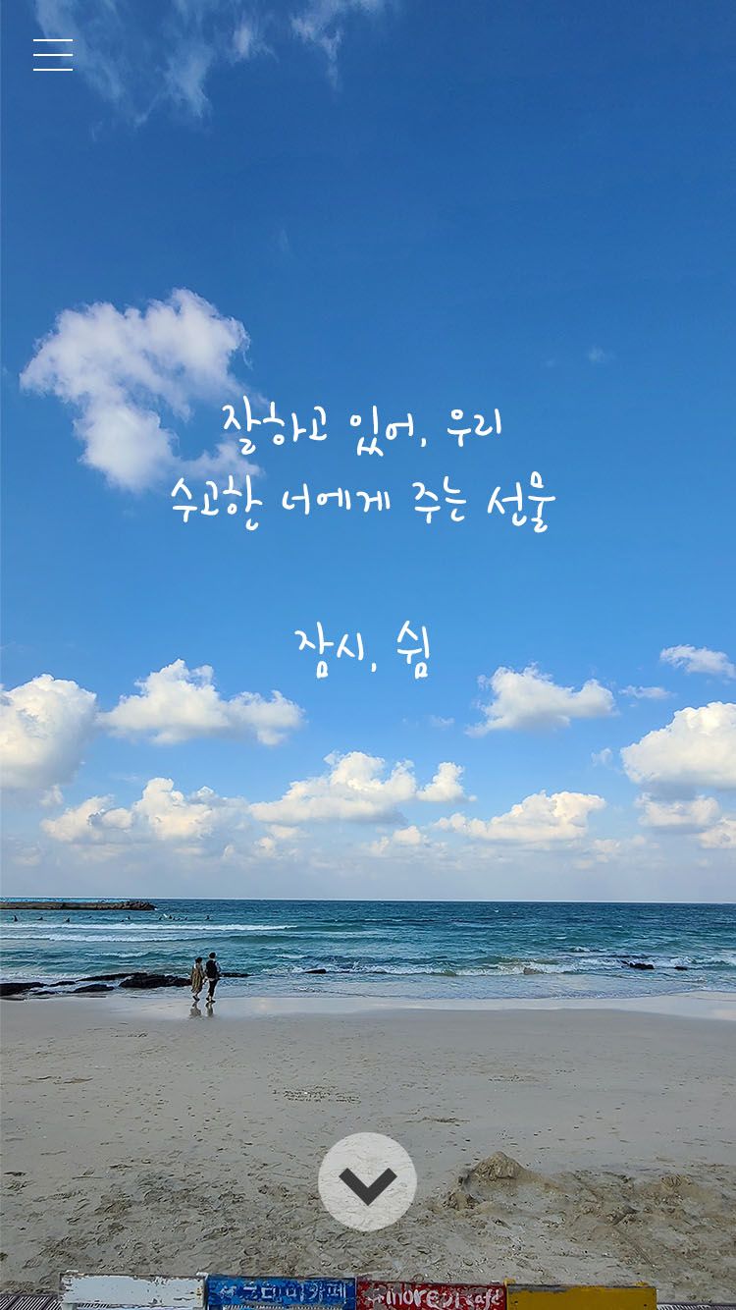
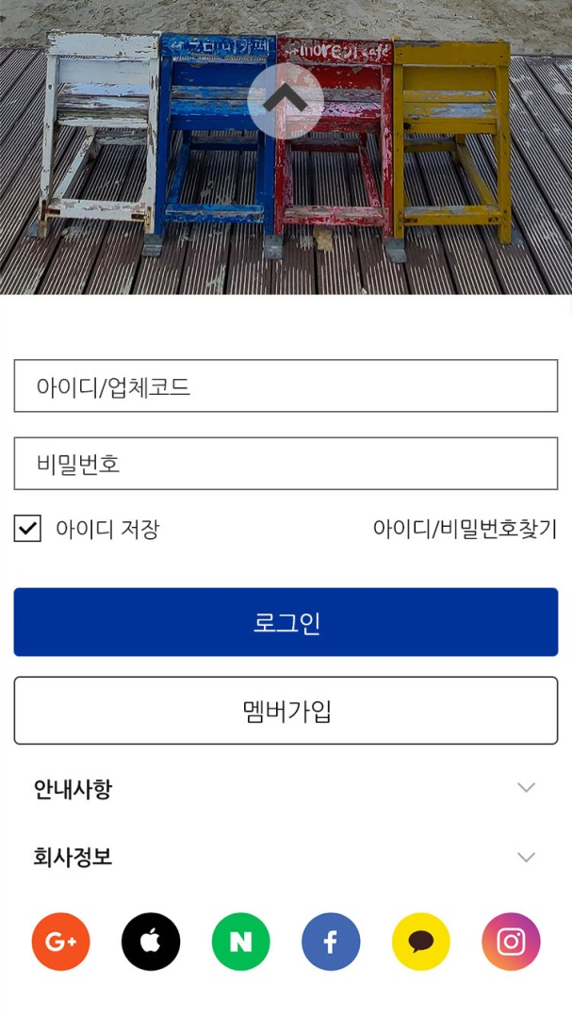
로그인페이지_메인
첫페이지_스크롤
Description
③
*스크롤 단계 : 최상단, 최하단
아이콘 클릭 시 : 사이드메뉴 레이어 열림 전체메뉴 아이콘 : 화면과 함께 스크롤 적용됨
모바일 화면의 하단에 위치 클릭 시 : 최하단으로 스크롤 되며 아이콘이 사라짐. 다시 최상단으로 스크롤 시, 아이콘이 보임
모바일 화면의 상단에 위치 화면이 최하단으로 스크롤 되었을때 아이콘이 보임 클릭 시 : 최상단으로 스크롤 되며 아이콘이 사라짐.
①
②

Slide 15
로그인페이지_메인
첫페이지_하단 01
Description
플레이스 홀더 텍스트 ID : 아이디/업체코드 PW : 패스워드 *로그인 오류 시, alert 텍스트 1)업체코드/ 아이디 미 입력시 또는 전부 미 입력시 : 업체코드 혹은 아이디를 입력하세요. 2)아이디 입력, 패스워드 미 입력시 : 비밀번호를 입력하세요. 3)아이디&패스워드 불일치시 : 아이디와 비밀번호가 일치하지 않습니다. 4)아이디가 승인 대기 중일 때 : 가입승인 대기 중입니다.
아이디 저장 클릭 시, 체크 아이콘이 보임 아이디/비밀번호 찾기 클릭 시 : 해당 페이지로 이동
멤버가입 클릭 시 : 해당 페이지로 이동
안내사항, 회사정보 아직 준비 안됨 클릭 시 : 영역이 펼쳐지며 화살표 아이콘이 180도 회전함
①
②
③
④

Slide 16
로그인페이지_메인
첫페이지_하단 02
Description
⑤ 아이콘 클릭 시, 연결된 새 창이 열림 앱다운로드 주소 -안드로이드 https://play.google.com/store/apps/details?id=net.webadsky.coujuseon -앱스토어 https://apps.apple.com/kr/app/%EC%BF%A0%EC%A3%BC%EC%84%A0/id1536706726
SNS 링크주소 -인스타그램 https://www.instagram.com/coujuseon/ -네이버블로그 https://blog.naver.com/coujuseon -페이스북 https://www.facebook.com/%EC%BF%A0%EC%A3%BC%EC%84%A0-225698285404151/?modal=admin_todo_tour
-카카오플친 링크주소 http://pf.kakao.com/_xcxeNzK
⑤

Slide 17
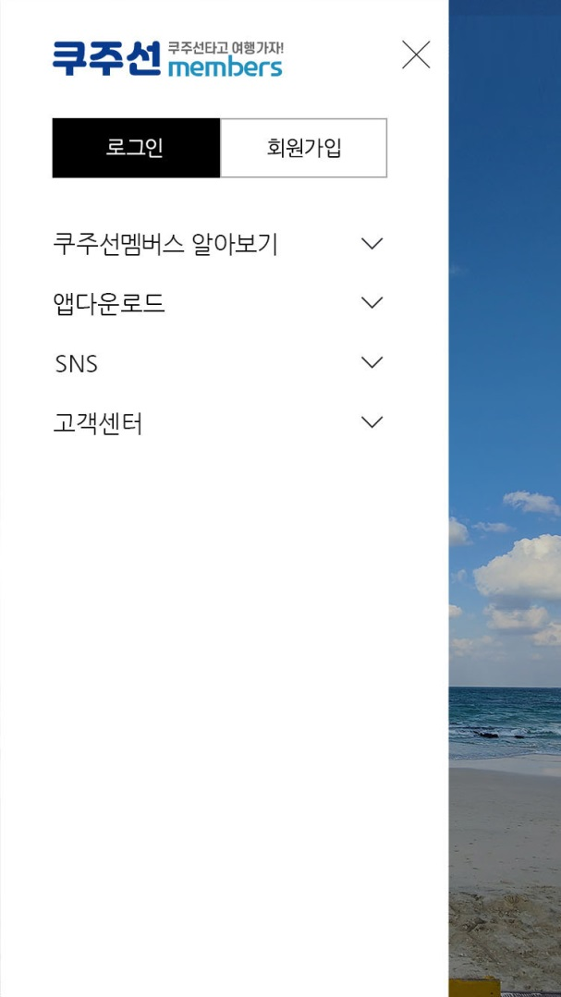
로그인페이지_메인
첫페이지_사이드 메뉴 01
Description
*로고 클릭 시 반응 없음
로그인 클릭 시 : 레이어 창이 닫히고, 최하단 화면으로 이동함 회원가입 클릭 시 : 해당 페이지로 이동함 각 메뉴클릭 시 : 하위 메뉴가 밑으로 열림 : 화살표 아이콘이 180도 회전함 : 상위 메뉴 텍스트 색상이 활성화됨
①
②

Slide 18
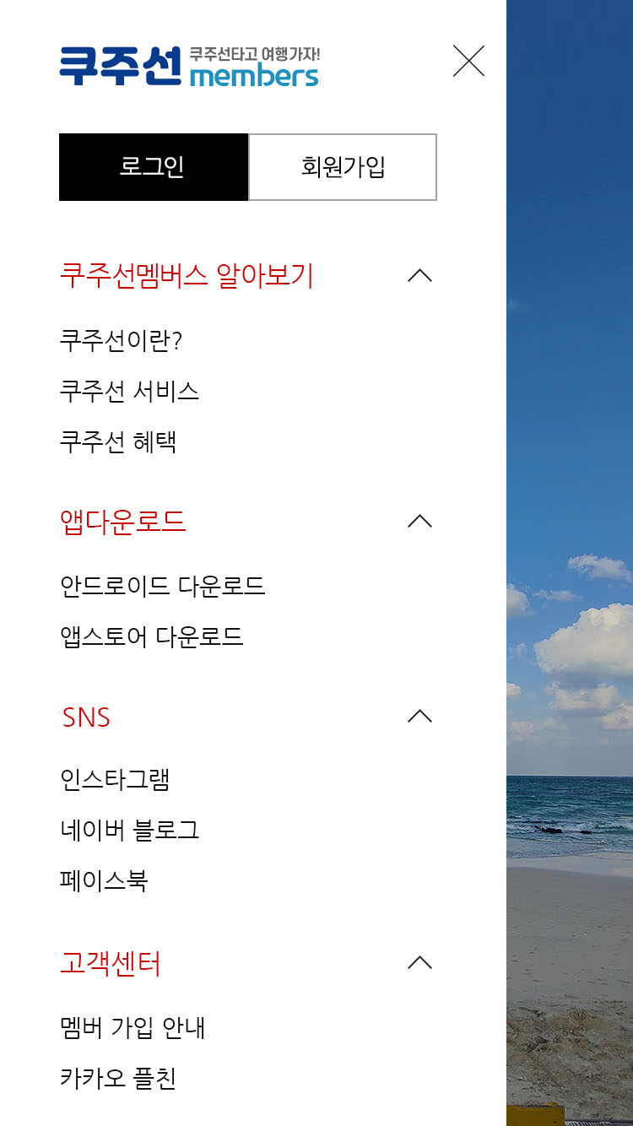
로그인페이지_메인
첫페이지_사이드 메뉴 02
Description
하위 메뉴 클릭 시 : 해당 페이지로 이동함
하위 메뉴 클릭 시 : 연결된 새 창이 열림 : 레이어 창 유지함
하위 메뉴 클릭 시 : 해당 페이지로 이동함
①
②
③

Slide 19
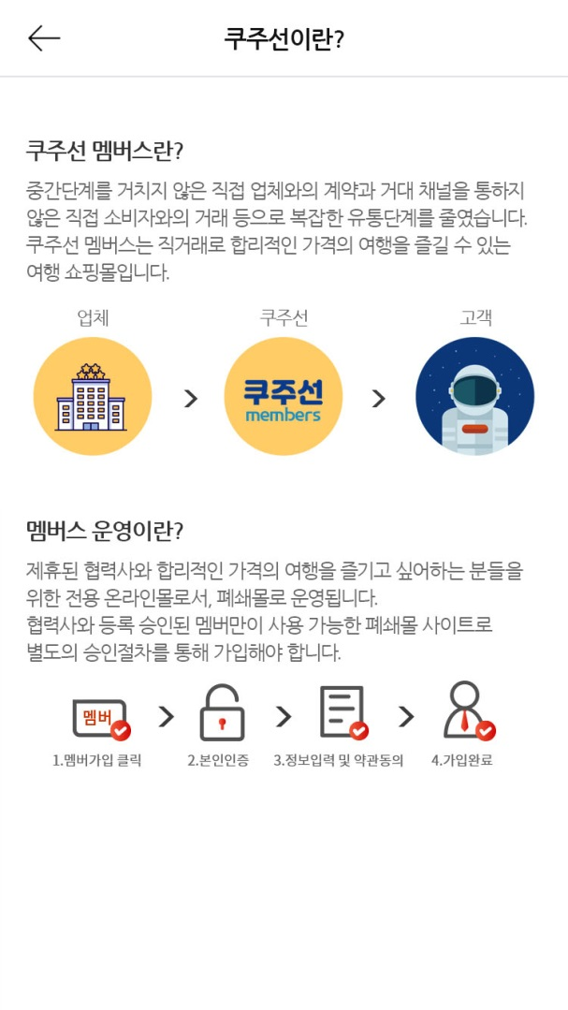
로그인페이지_메인
첫페이지_쿠주선멤버스 알아보기_쿠주선이란
Description
상단 고정됨
하단 스크롤 적용됨
①
②

Slide 20
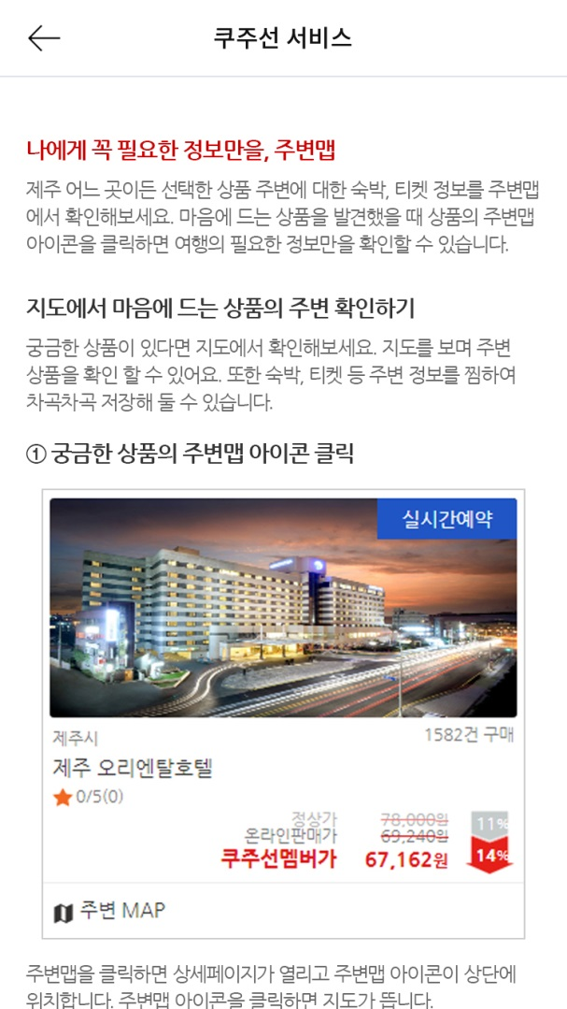
로그인페이지_메인
첫페이지_쿠주선멤버스 알아보기_쿠주선 서비스
Description
상단 고정됨
하단 스크롤 적용됨
①
②

Slide 21
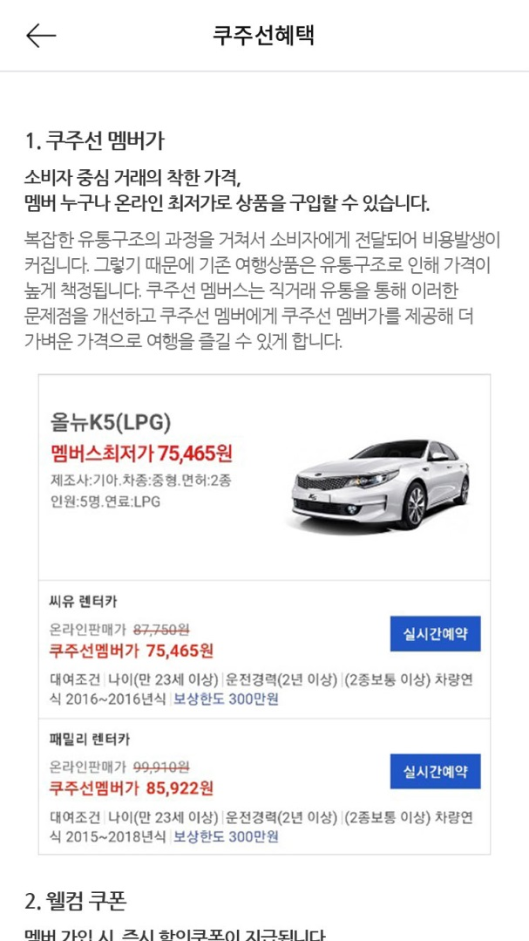
로그인페이지_메인
첫페이지_쿠주선멤버스 알아보기_쿠주선혜택
Description
상단 고정됨
하단 스크롤 적용됨
①
②

Slide 22
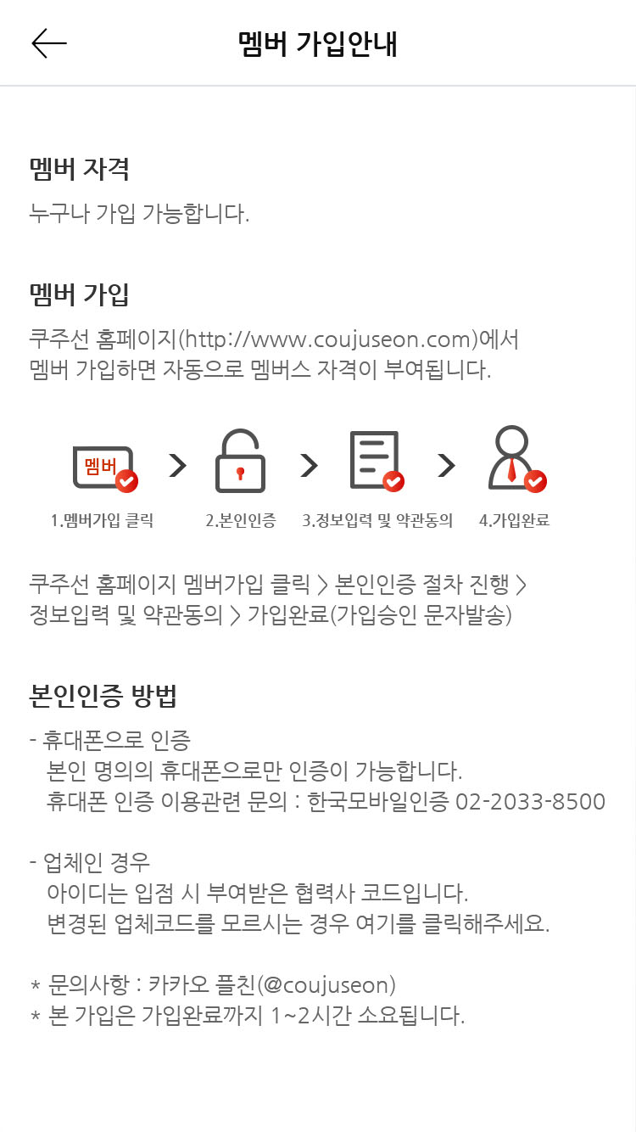
로그인페이지_메인
첫페이지_고객센터_멤버가입안내
Description
상단 고정됨
하단 스크롤 적용됨
‘쿠주선이란’에 사용된 이미지와 동일
①
②
③

Slide 23
2020.12.05
모바일_첫페이지(로그인페이지)_안내사항 및 회사정보 ui 변경

Slide 24
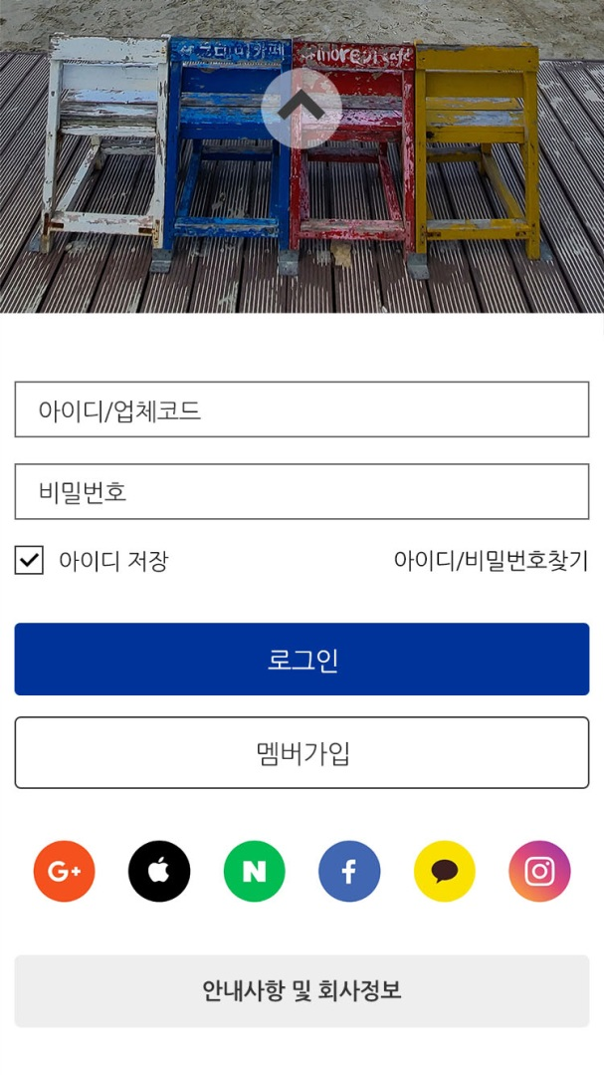
로그인페이지_메인
첫페이지_안내사항 및 회사정보
Description
안내사항 및 회사정보 클릭 시 : 해당 레이어를 띄움
①

Slide 25
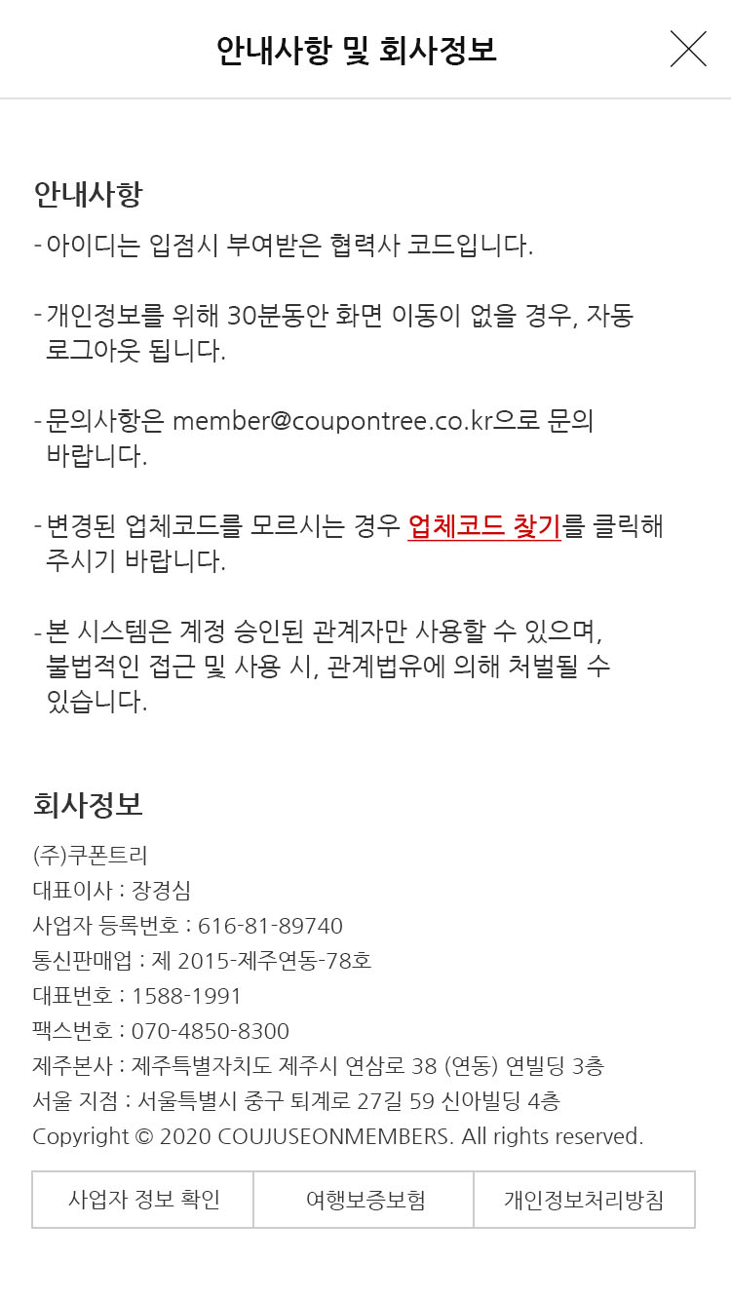
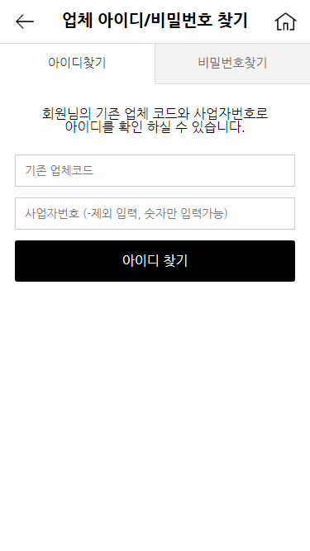
로그인페이지_메인
첫페이지_안내사항 및 회사정보_레이어
Description
업체코드 찾기 클릭 시 : 업체코드페이지로 이동
각 버튼 클릭 시 사업자 정보 확인 : 새 창 열림 여행보증보험, 개인정보처리방침 : 연결된 페이지로 이동
①
②

Slide 26
2020.12.17
모바일_로그인페이지_쿠주선알아보기_탭적용

Slide 27
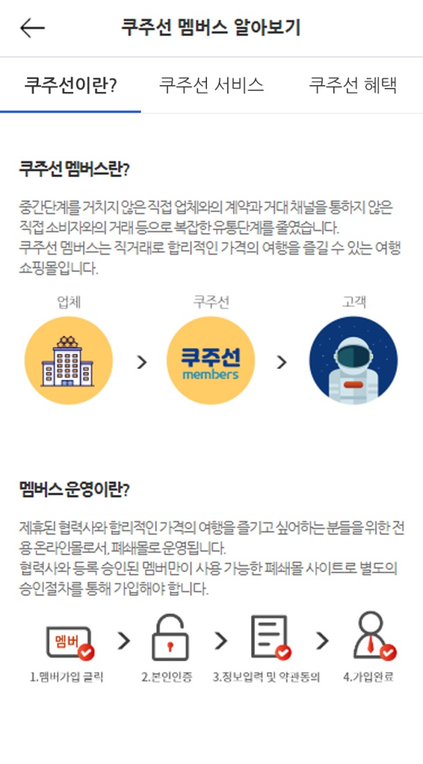
로그인페이지
쿠주선알아보기_쿠주선이란?
Description
*현재 합쳐져 있는 쿠주선알아보기 페이지를 탭을 사용하여 분리함
탭 영역 고정 아님 활성화 탭에 활성화 선을 보여줌
내용 범위 : 쿠주선이란 ~ 멤버스 운영까지
①
②

Slide 28
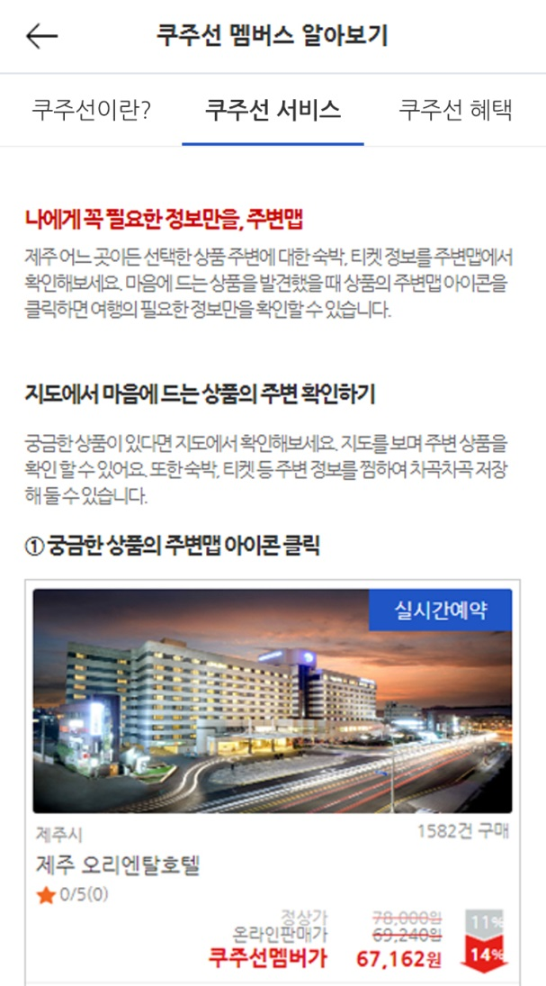
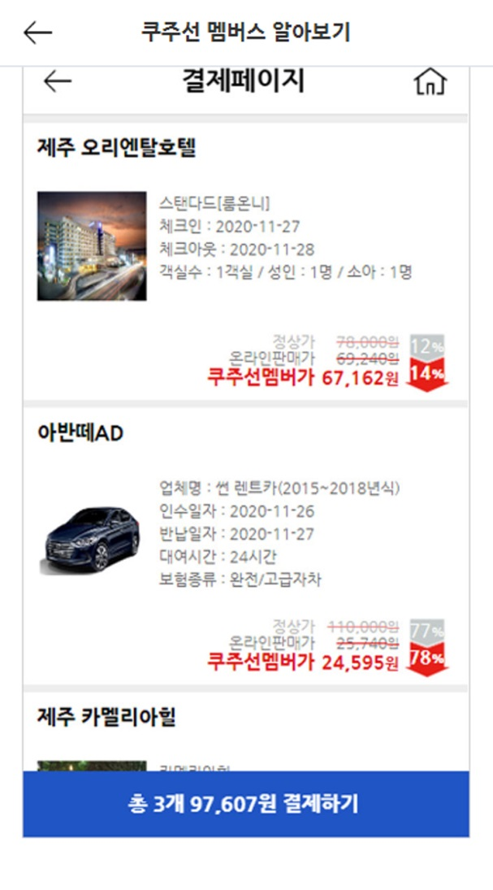
로그인페이지
쿠주선알아보기_쿠주선 서비스
Description
내용 범위 : 나에게 꼭 필요한 주변맵 ~ 결제페이지
①
상단
하단

Slide 29
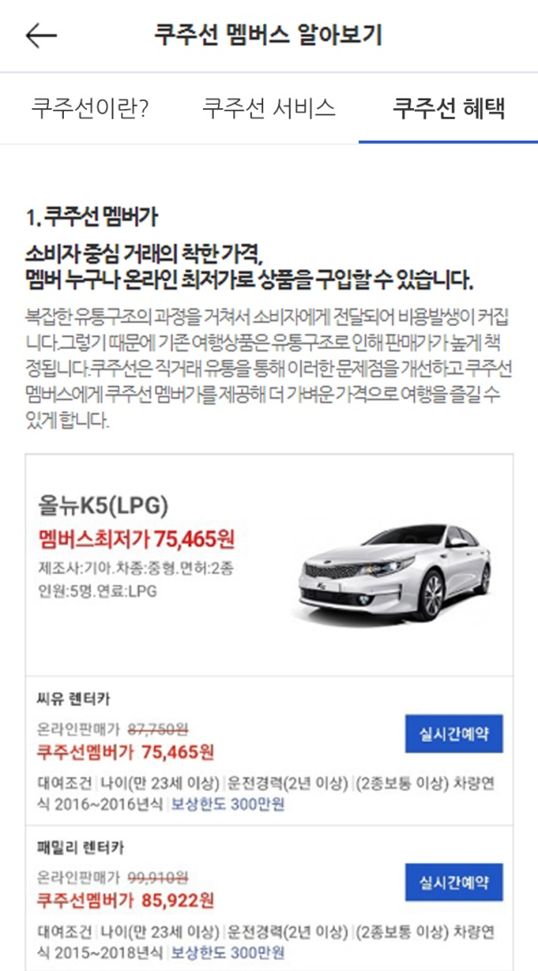
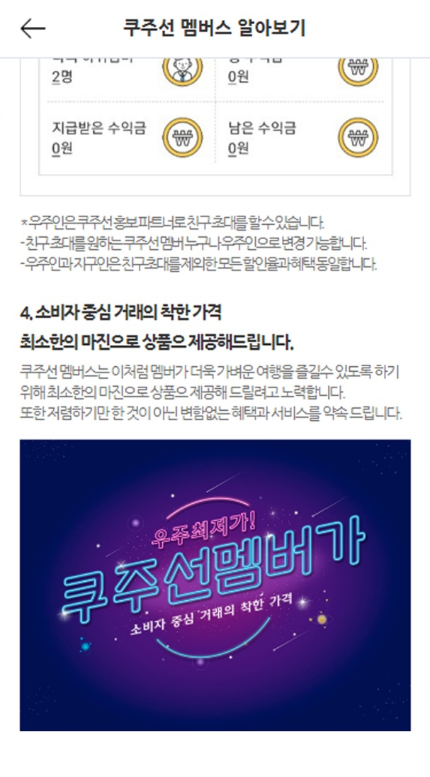
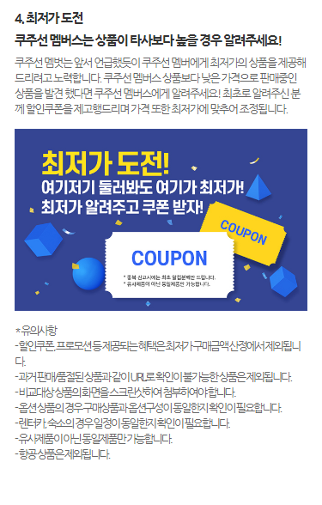
로그인페이지
쿠주선알아보기_쿠주선 혜택
Description
내용 범위 : 쿠주선멤버가 ~ 소비자 중심 거래의 착한 가격
내용 삭제됨 삭제될 내용↓
텍스트 수정 5. 소비자 중심~ > 4. 소비자 중심~
텍스트 수정 상픔으 > 상품을
①
②
③
④
상단
하단

Slide 30
2020.12.24
모바일_쿠주선멤버스 알아보기_내용추가 및 수정

Slide 31
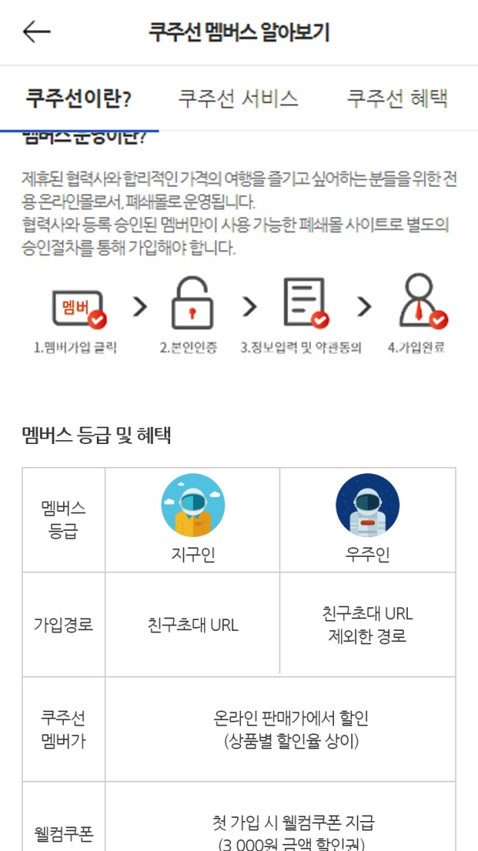
로그인페이지
쿠주선알아보기_쿠주선이란_내용추가
Description
쿠주선이란_하단에 멤버스 등급 및 혜택 내용 추가함 모바일용 멤버 아이콘 파일첨부함. (icon_mobilemember_10px,10px_100x100_x2)
①

Slide 32
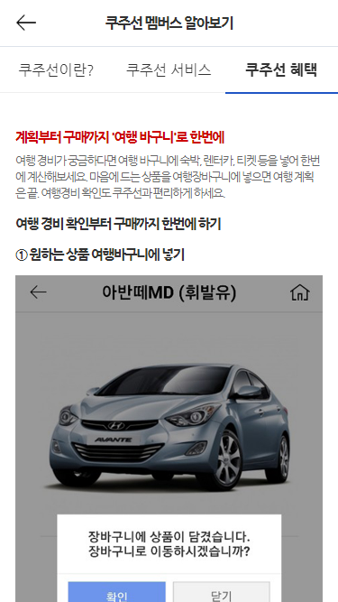
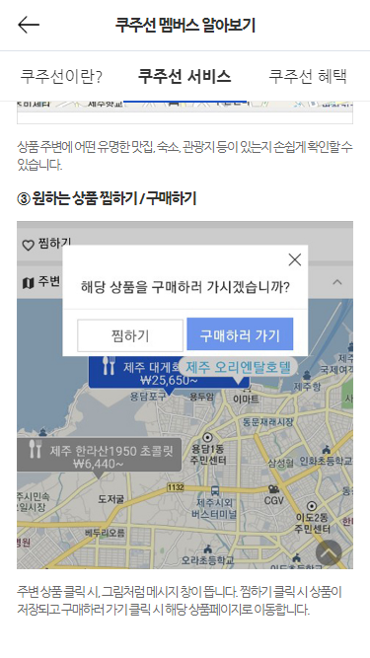
로그인페이지
쿠주선알아보기_쿠주선 혜택_여행 장바구니 내용 이동
Description
쿠주선혜택_여행 장바구니 내용 이동 : 쿠주선 서비스_주변맵 내용 하단에 배치
①
쿠주선혜택
쿠주선혜택
쿠주선 서비스

Slide 33
로그인페이지
쿠주선알아보기_쿠주선 혜택_내용수정
Description
내용 범위 : 쿠주선멤버가 ~ 소비자 중심 거래의 착한 가격
내용 삭제함 (최저가 도전) 삭제될 내용↓
텍스트 수정 5. 소비자 ~ > 4. 소비자 ~
텍스트 수정 상픔으 > 상품을
①
②
③
④
상단
하단

Slide 34
2020.01.06
모바일_로그인페이지_로그인버튼 ui 수정

Slide 35
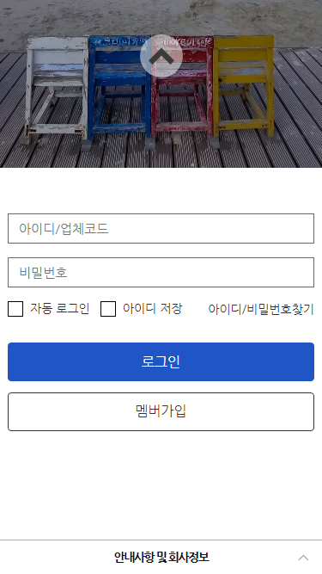
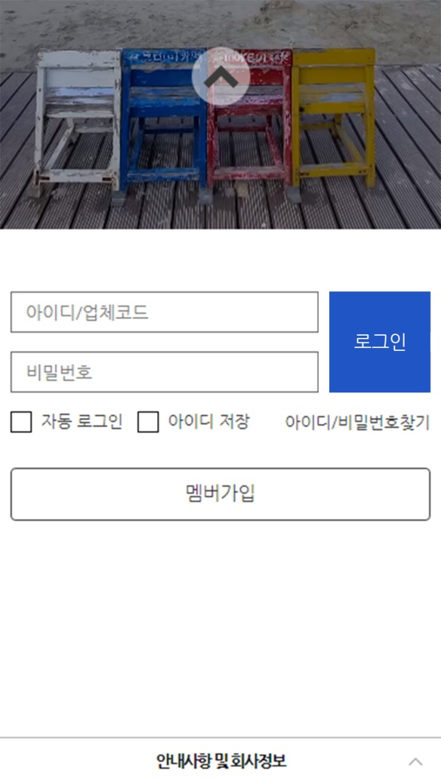
로그인페이지
로그인페이지_로그인 버튼 ui 수정
Description
로그인 버튼을 아이디, 비밀번호 옆에 위치 시킴
기존 로그인 버튼 위치에 멤버가입 버튼을 위치시킴
①
②
Before
After

Slide 36
2021.01.08
모바일_신규멤버 이벤트 페이지 추가

Slide 37
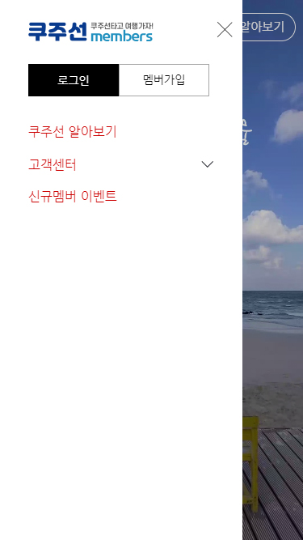
로그인페이지
로그인페이지_사이드바
Description
신규멤버 이벤트 메뉴 추가 : 고객센터 아래에 위치함
①

Slide 38
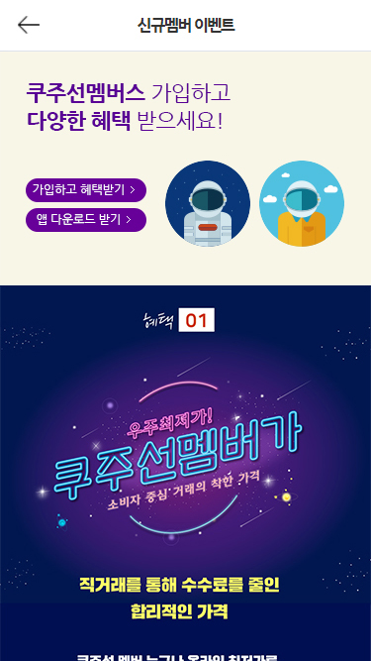
로그인페이지
신규멤버 이벤트 페이지
Description
페이지 제목 : 신규멤버 이벤트
코딩 작업으로 제작
‘가입하고 혜택받기’ 클릭 시 : 멤버가입페이지로 이동 ‘앱 다운로드 받기’ 클릭 시 : http://tosto.re/coujuseon 연결
이미지 붙임(파일첨부) : img_memberevent
①
②
③
④

Slide 39
회원가입 _회원가입1, 2단계 _멤버가입대기

Slide 40
로그인페이지_회원가입
버전 | 변경일자 | page | 내 용
v.0. | 2020-08-19 | 4 | 회원가입 1단계_텍스트 변경 및 이메일 ui 수정
v.0. | 2020-08-19 | 2 | 회원가입 2단계_설문조사 페이지 추가
v.0. | 2020-09-09 | 3 | 멤버가입대기페이지_우주인, 지구인
 | 2020-12-28 |  | 회원가입_성별 ui 변경

Slide 41
2020.08.19
모바일_회원가입 1단계_텍스트 변경 및 이메일 ui 수정

Slide 42
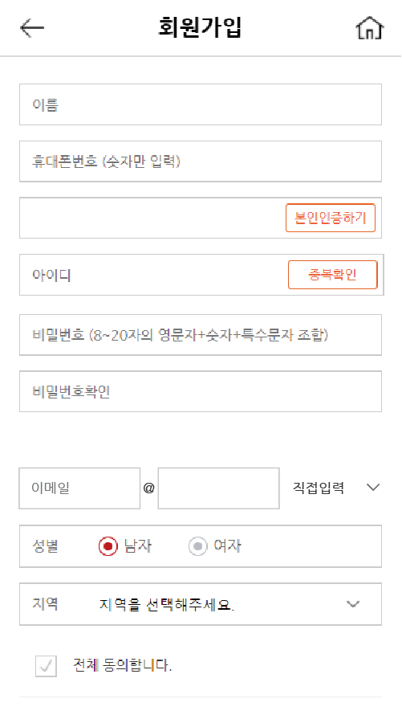
로그인페이지_회원가입
회원가입_비밀번호
Description
텍스트 변경 비밀번호 (8~20자의 영문자+숫자+특수문자 조합)
비밀번호 오류일 때, 다음페이지 클릭 시 alert 창. 텍스트 : 비밀번호는 8~20자의 영문자, 숫자, 특수문자를 사용해야 합니다.
①

Slide 43
로그인페이지_회원가입
회원가입_이메일
Description
‘이메일’ 텍스트 : 텍스트 작성 시 안 보이게 된다. 입력 글자 수 제한 없음. : 글자수가 많이 오버할 때 , 보여지는 방식은 ‘이름 입력란’의 규칙을 따른다.
디폴트 : 직접입력
①

Slide 44
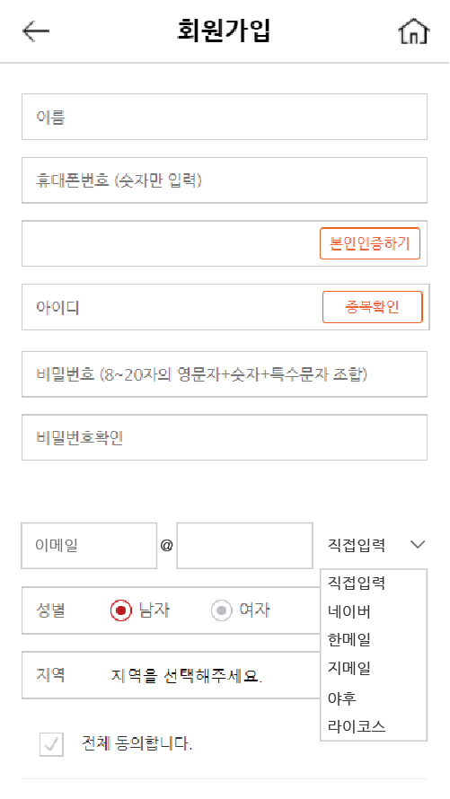
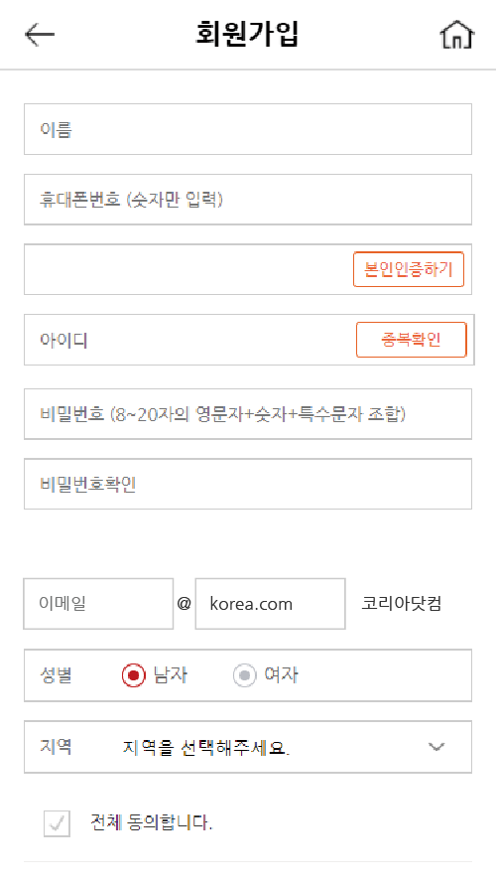
로그인페이지_회원가입
회원가입_이메일
Description
스크롤이 적용되며 크기는 고정됨. : 어떠한 경우라도 셀렉트 박스를 클릭 했을 때, 스크롤이 제일 상단인 상태를 보여준다.
셀렉트 항목 선택 시, 자동으로 텍스트가 입력된다. *텍스트 값 참조파일에 기재함. : 자동 입력된 텍스트는 수정할 수 없다. : 기존 항목이 클릭되어 있는 상태에서 직접입력 셀렉트 항목을 클릭 시, 자동 입력된 텍스트는 지워진다.
클릭한 셀렉트 항목을 보여준다. : 다른 셀렉트 항목을 클릭하기 전까지 마지막으로 클릭한 항목을 유지한다.
* 열린 셀렉트 창이 닫히는 조건 : ① 셀렉트 항목 클릭 시 : ③ 셀렉트 박스 클릭 시
②
③
①

Slide 45
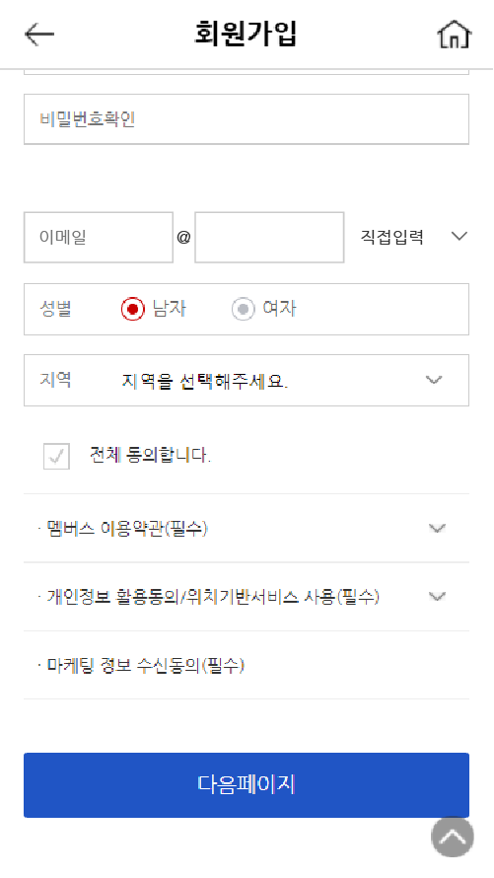
로그인페이지_회원가입
회원가입_다음페이지
Description
텍스트 변경 가입신청하기 > 다음페이지 *다음페이지 클릭 시 설문페이지가 나온다.
①

Slide 46
2020.08.19
모바일_회원가입 2단계_설문조사 페이지 추가

Slide 47
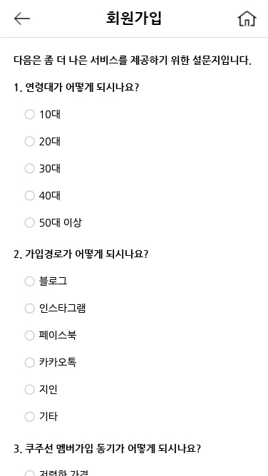
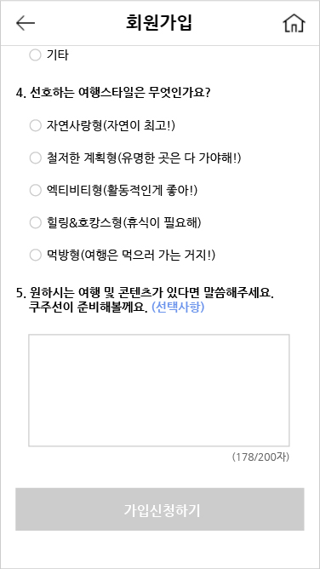
로그인페이지_회원가입
회원가입_설문지_디폴트값
Description
스크롤적용 디폴트 : 미선택
비활성화 조건 1~4번 문항의 보기 미 선택 시 활성화 조건 1~4번 문항의 보기 선택 시
①
②

Slide 48
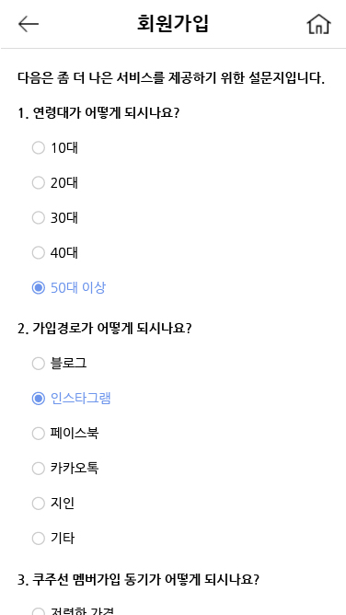
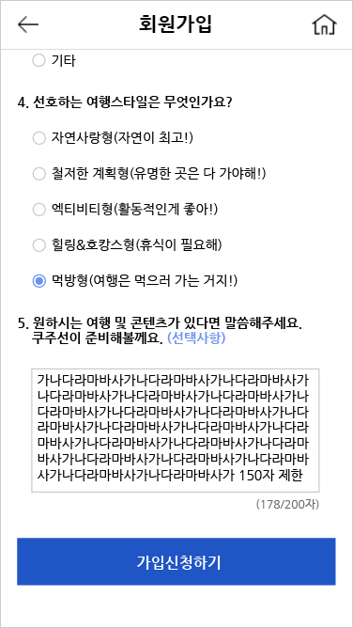
로그인페이지_회원가입
회원가입_설문지_가입신청하기버튼_활성화
Description
선택 비활성화 불가능함
(주관식_선택) 문항으로 미 기재시에도 가입신청하기 진행이 가능하다. *스크롤적용 *글자수(띄어쓰기포함)제한 200자 * 200자를 초과하여 입력할 수 있다. * 글자 수는 (237/200자) 초과한 글자수도 보여준다. *200자 초과 후 가입신청하기 버튼 클릭 시 alert 텍스트 : 200자 이내로 작성해주세요.
①
②

Slide 49
2020.09.09
모바일_멤버가입대기페이지_우주인, 지구인

Slide 50
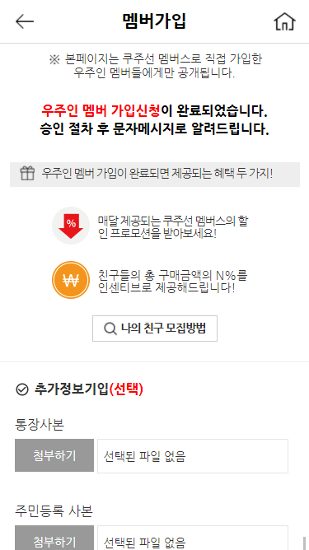
로그인페이지_회원가입
우주인_멤버가입대기페이지
Description
*텍스트 변경
VVIP멤버들 > 우주인 멤버들
VVIP 멤버 > 우주인 멤버
VVIP 멤버 > 우주인 멤버
하위 멤버 모집방법 > 나의 친구 모집방법
①
②
③
④

Slide 51
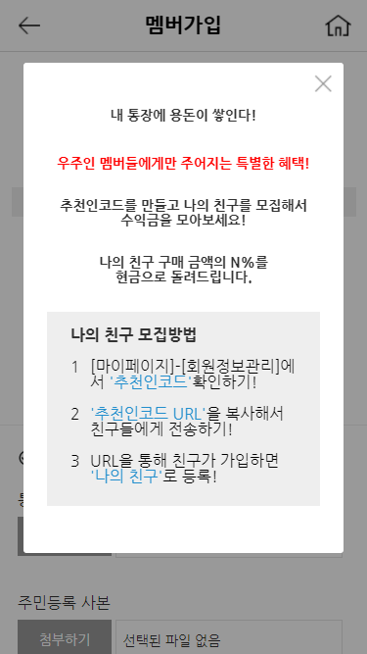
로그인페이지_회원가입
우주인_멤버가입대기페이지
Description
*텍스트 변경
VVIP멤버들에게만주어지는 > 우주인 멤버들에게만 주어지는
하위 멤버를 > 나의 친구를
하위 멤버의 > 나의 친구
하위 멤버 모집방법 > 나의 친구 모집방법
‘나의 하위 멤버’로 등록! > ‘나의 친구’로 등록!
①
②
③
④
⑤

Slide 52
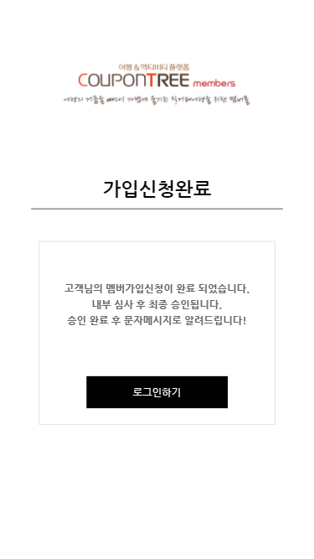
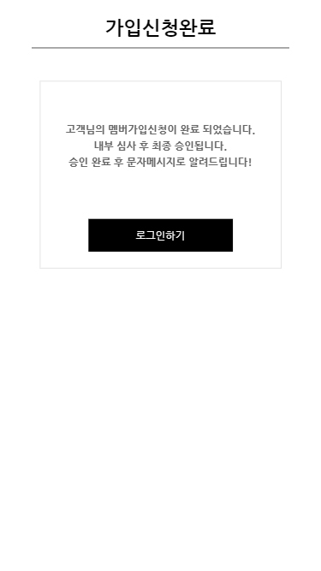
로그인페이지_회원가입
지구인_멤버가입대기페이지
Description
*설명이미지 참조
before
after

Slide 53
2020.12.28
모바일_회원가입_성별 ui 변경

Slide 54
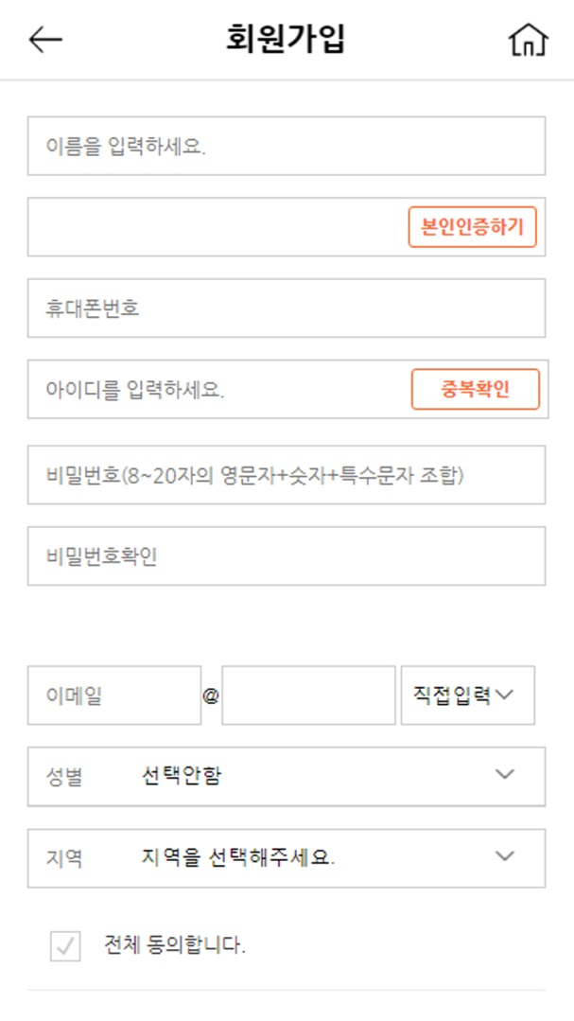
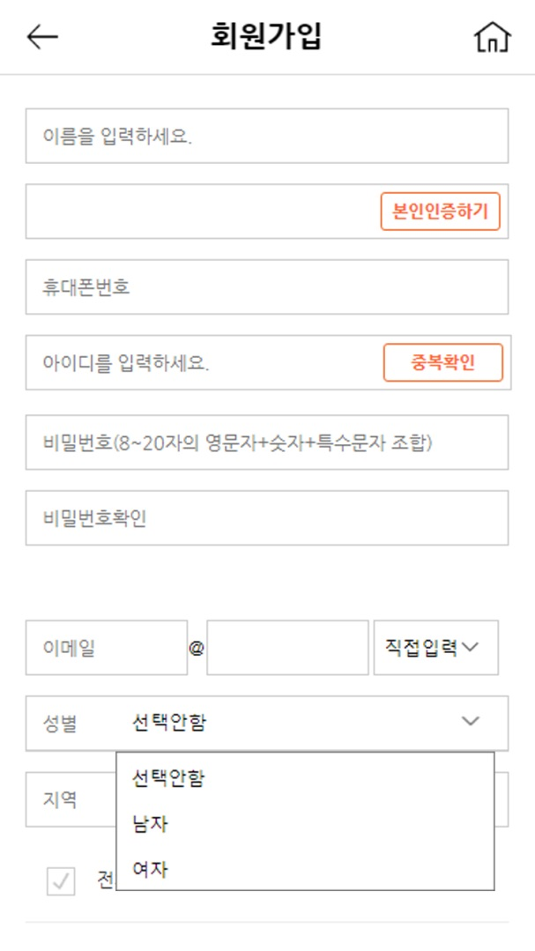
로그인페이지_회원가입
회원가입_성별 ui_01
Description
성별 ui 변경 * 지역 선택 박스를 복사하여 사용함 성별 선택 항목 1) 선택안함 2) 남자 3) 여자 성별 선택 디폴트 : 선택안함 *’선택안함’을 선택 시에도 회원가입 2단계로 진행이 가능함
①
디폴트
선택 항목

Slide 55
메인페이지

Slide 56
메인페이지
버전 | 변경일자 | page | 내 용
v.0. | 2020-08-31 | 9 | 메인페이지_ui변경_상품리스트
 | 2020-09-18 | 1 | 메인페이지 로고 및 카테고리 아이콘 변경
 | 2020-11-04 | 9 | 메인페이지_상단영역, 최근본상품, 판매순위(BEST), 하단네비게이션
 | 2020-11-10 | 7 | 하단 네비게이션_전체메뉴 레이어
 | 2020-11-11 | 2 | 검색페이지 디자인 변경
 | 2020-11-16 | 6 | 검색결과 페이지 디자인 변경
 | 2020-12-08 | 8 | 메인페이지_ui변경
 | 2021-01-05 |  | 로그인 후_쿠주선 멤버스 알아보기 페이지 추가
 | 2012-01-12 |  | 모바일_전체메뉴 레이어 ui 변경

Slide 57
2020.08.31
모바일_메인페이지_ui변경_상품리스트

Slide 58
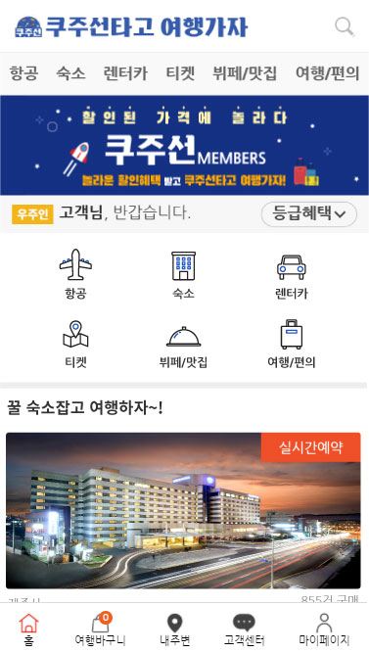
메인페이지
메인페이지
Description
스크롤 적용
①

Slide 59
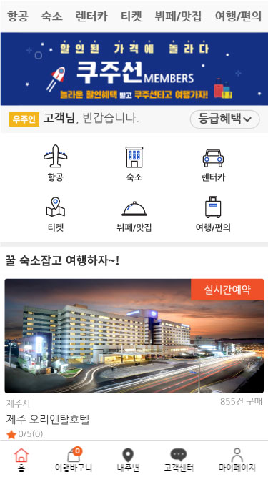
메인페이지
메인페이지_상단바
Description
*해당 영역이 화면을 모두 넘어갔을 때 ② 상단 메뉴가 상단에 고정된다. ③ 하단 메뉴가 안 보이게 된다. *해당 영역이 화면 안으로 들어올 때 초기화면 모습으로 보이게 된다.
③ 스크롤 이동 시 하단 메뉴가 보이는 조건 하단 메뉴는 스크롤을 올릴 시 다시 보이게 되며, 내릴 시 안보이게 된다.
모바일 화면 끝선
①
②
③
초기화면
스크롤 이동 시

Slide 60
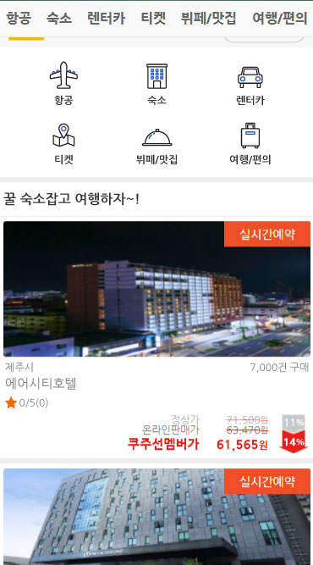
메인페이지
메인페이지_리스트_1
Description
① 리스트 노출 순서 1) 숙박, 2)렌터카, 3)티켓, 4)뷔페맛집 5)여행편의 : 각 카테고리별 10개 상품 노출함 : 상품 개수가 10개 미만인 경우 노출 가능한 상품만 노출함 메인페이지 상품노출은 관리자페이지의 각 상품_home 순서에 따라 정렬된다. : 1번부터 상위에 노출시킨다. : 숙박, 할인쿠폰(티켓, 뷔페맛집, 여행편의)는 관리자페이지에서 불러옴. : 렌터카는 차량의 최저가 한 대를 불러옴
* 카테고리 노출이 없는 경우는 해당 카테고리를 제외한 순서로 노출한다.
①

Slide 61
메인페이지
메인페이지_리스트_2
Description
각 카테고리 리스트 상단에 위치하게 된다. 숙박 텍스트 : 꿀 숙소잡고 여행하자~! 렌터카 텍스트 : 렌터카 타고 편하게 여행하자! 티켓 텍스트 : 여행가기 딱 좋은 곳! 뷔페맛집 텍스트 : 여행과 함께 즐기는 뷔페/맛집! 여행편의 텍스트 : 편리한 여행/편의 서비스! *해당 카테고리가 노출이 안되면 같이 안보이게 된다.
①

Slide 62
메인페이지
메인페이지_리스트_2
Description
리스트 상품 클릭 시, 해당 상세페이지로 이동한다.
리스트에서 마감된 상품을 클릭 시, confirm 창 텍스트 : 해당 상품이 마감되었습니다. 상품 목록을 업데이트를 하시겠습니까? : 확인 클릭 시, 메인페이지 전체가 새로고침 된다. : 취소 클릭 시, 현 화면을 유지한다.
①

Slide 63
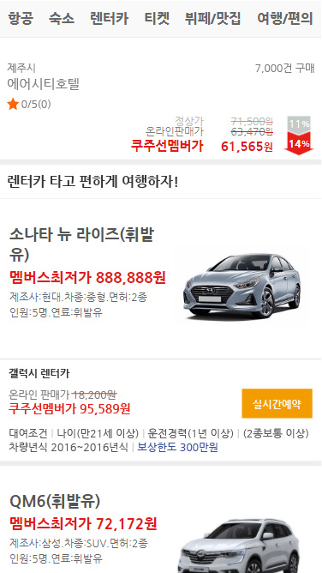
메인페이지
메인페이지_리스트_카테고리_숙박, 렌터카
Description
* 각 카테고리 10개 상품 노출
숙박
렌터카

Slide 64


메인페이지
메인페이지_리스트_카테고리_티켓, 뷔페/맛집
Description
* 각 카테고리 10개 상품 노출
티켓
뷔페/맛집

Slide 65

메인페이지
메인페이지_리스트_카테고리_여행/편의
Description
* 각 카테고리 10개 상품 노출
여행/편의

Slide 66

메인페이지
메인페이지 리스트_관리자페이지
Description
메인페이지 상품노출은 각 상품의 home 순서에 따라 정렬된다. : 1번부터 상위에 노출시킨다. : 숙박, 할인쿠폰(티켓, 뷔페맛집, 여행편의)는 관리자페이지에서 불러옴. : 렌터카는 차량의 최저가 한 대를 불러옴.
①

Slide 67
2020.09.18
모바일_메인페이지 로고 및 카테고리 아이콘 변경

Slide 68

메인페이지
메인페이지_로고 및 카테고리 아이콘
Description
* 설명이미지 참조
로고 이미지 수정
배너 이미지 변경(파일첨부함) 우주인 배너 mobile_spceman_mainbanner01_750x204_x2 mobile_spceman_mainbanner02_750x204_x2 지구인 배너 mobile_earthman_mainbanner01_750x204_x2
이벤트, 여행자 보험 아이콘 추가 여행자보험 url https://tree.toursafe.co.kr
①
②
③

Slide 69
2020.11.04
모바일_메인페이지 상단영역, 최근본상품, 판매순위(BEST), 하단네비게이션

Slide 70

메인페이지
메인페이지_01
Description
①
②
③
로고 클릭 시 : 메인페이지로 이동 : 이미지 변경 : mobilelogo_60x52_x1
검색영역 클릭 시 : 검색페이지_최근검색어 페이지로 이동 아이콘 : icon_mainpage_24x24 _6px,6px_x1
쿠주선팁 클릭 시 (아직준비안됨) : 쿠주선 소개 레이어 창이 열림 아이콘 : icon_mainpage_24x24 _6px,6px_x1
롤링배너 *자동롤링 완료시간 : 3초 배너 클릭 시 : 각 이벤트 배너, 상품배너에 연결된 링크로 이동 클릭한 배너에 연결된 페이지가 없을 경우 : 반응하지 않음 클릭한 배너에 연결된 페이지가 삭제되었을 경우 alert 텍스트 : 잘못된 접근 경로입니다. 클릭한 배너에 연결된 상품이 삭제되었을 경우 alert 텍스트 : 잘못된 접근 경로입니다. *alert 확인 클릭 시 메인페이지로 이동함.
④

Slide 71

메인페이지
메인페이지_02
Description
로고 클릭 시 : 이동
검색영역 클릭 시
롤링배너
롤링배너
롤링 BEST 판매순위 노출 *노출조건 : 숙박, 티켓의 모든 상품에서 구매건수가 많은 상품을 1~10위까지 노출함 *위로 자동롤링됨. *롤링완료시간 : 2초 상품 제목 클릭 시 : 해당 상품 상세페이지로 이동 *클릭한 상품이 없을 경우 alert 텍스트 : 잘못된 접근 경로입니다. : 확인 클릭 시 메인페이지로 이동 아이콘 : icon_mainbest_38x24_x1
전체보기 클릭 시 : 검색페이지_실시간인기순위 페이지로 이동. 아이콘 : icon_mainpage_24x24 _6px,6px_x1
각 아이콘 클릭 시, 활성화 아이콘으로 변경됨 전체메뉴 클릭 시 : 전체메뉴 레이어창이 열림 아이콘 : icon_navigation_52x52 _8px,8px_x1
⑤
⑥
⑦
각 활성화 아이콘 →

Slide 72

메인페이지
메인페이지_검색영역 클릭 시
Description
①
* 검색영역 클릭 시 : 검색페이지_최근검색어 페이지로 이동
② 검색페이지_최근검색어

Slide 73

메인페이지
메인페이지_쿠주선팁 클릭 시
Description
①
쿠주선팁 클릭 시 : 쿠주선 소개 레이어 창이 열림
주요 서비스 소개내용을 보여줌 : 아직 준비안됨
② 쿠주선팁 레이어창

Slide 74

메인페이지
메인페이지_BEST 상품 클릭 시
Description
상품 제목이 길 경우 : …으로 표시 상품 제목 클릭 시 : 해당 상품페이지로 이동 *클릭한 상품이 없을 경우 alert 텍스트 : 잘못된 접근 경로입니다. : 확인 클릭 시 메인페이지로 이동
전체보기 클릭 시 : 검색페이지_실시간인기순위 페이지로 이동 *디폴트 : 숙박탭
② 검색페이지_실시간 인기순위
①
②

Slide 75

메인페이지
메인페이지_최근 본 상품_01
Description
상품을 열람한 기록이 있다면 최근 본 상품이 메인페이지에서 노출됨 * 판매순위와 첫 리스트상품 사이에 위치함
초기 메인페이지
최근 본 상품이 생겼을 때
①

Slide 76

메인페이지
메인페이지_최근 본 상품_02
Description
* 좌우 스크롤 적용함 *상품명이 길 경우 …으로 표시함. *카테고리 구분 없이 최근에 본 상품 순으로 왼쪽에 위치하며 최대 12개 상품만 저장함 *12개 이상 상품을 볼 경우 오래된 상품 순으로 자동 삭제함 *상품 클릭 시 : 해당 상품페이지로 이동함 *클릭한 상품이 삭제되었을 경우 alert 텍스트 : 잘못된 접근 경로입니다. : 확인 클릭 시 현재페이지 새로고침됨 *최근 본 상품 데이터는 디바이스 쿠키값을 기준으로 함 *상품이 없어진 경우 최근 본 상품에 등록하지 않음 * 최근 본 상품의 유지되는 유효 기간은 해당 쿠키값이 있는 한 유지되며, 메인페이지에 새로 접속 시, 실상품의 유무를 판단하여 최근 본 상품을 노출하거나 보이지 않게 함 * 예를 들어 10개의 최근 본 상품 목록이 있고 2번째 상품을 봤을 때, 2번째 상품의 위치를 1번째 상품 위치에서 노출하며, 이전에 1번째 상품은 2번째로 밀려남
①

Slide 77

메인페이지
메인페이지_메인배너_이미지 없음
Description
배너이미지가 없을 경우 텍스트 : 배너이미지 준비 중입니다.
①

Slide 78

메인페이지
메인페이지_최근본상품_이미지 없음
Description
상품 이미지가 없을 경우 텍스트 : 상품 이미지 준비 중입니다.
①

Slide 79
2020.11.10
모바일_전체메뉴 레이어

Slide 80

메인페이지
전체메뉴_01
Description
전체메뉴 아이콘 클릭 시 : 전체메뉴 레이어창이 열림 : 아이콘이 활성화됨 전체메뉴 아이콘 재 클릭시 : 레이어창이 닫힘 : 아이콘이 비활성화됨 *전체메뉴 레이어창이 닫히면 전체메뉴 아이콘이 비활성화 됨. 닫기 아이콘 : icon_allmemu_24x24 _6px,6px_x1 *전체메뉴 레이어창 구성 1) 카테고리 아이콘 2) 롤링배너(이벤트배너) 3) 공지사항
각 아이콘 클릭 시 연결된 페이지로 이동함 카테고리아이콘 : icon_allmemucategory_60x42 _10px,8px_x1
②
①
전체메뉴 레이어창

Slide 81
메인페이지
전체메뉴_02
Description
전체메뉴 아이콘 클릭 시
각 아이콘 클릭 시 연결된 페이지로
롤링배너 *이벤트 대표이미지들을 불러옴 *롤링 완료시간 : 3초 * 배너 클릭 시 : 각 이벤트 상세페이지로 이동 클릭한 이벤트배너가 삭제되었을 경우 alert 텍스트 : 잘못된 접근 경로입니다. : alert 확인 클릭 시 현재 페이지 새로고침됨
③
전체메뉴 레이어창

Slide 82

메인페이지
전체메뉴_이벤트 대표이미지 없음
Description
이벤트 대표이미지가 없는 경우 : (기존)404_NotFound_event.jpg 이미지를 보여줌.
①

Slide 83

메인페이지
전체메뉴_등록된 이벤트 없음
Description
등록된 이벤트가 없는 경우 : 이벤트 배너영역을 안 보이게 한다.
①

Slide 84

메인페이지
전체메뉴_공지사항_01
Description
공지사항 노출조건 : 최근 5개 글을 노출하며 최근 게시된 순으로 상단에 위치함 더보기 클릭 시 : 고객센터_공지사항 페이지로 이동함 게시글 클릭 시 : 해당 게시글 페이지로 이동함. 더보기 아이콘 : icon_allmemu_24x24 _6px,6px_x1
①

Slide 85

메인페이지
전체메뉴_공지사항_02
Description
공지사항_게시글이 없는 경우 : 게시글 리스트가 안보임.
①

Slide 86
2020.11.11
모바일_검색페이지

Slide 87


메인페이지
검색페이지_최근 검색어
Description
검색영역 플레이스홀더 텍스트 : 검색어를 입력하세요.
①
before
after

Slide 88


메인페이지
검색페이지_실시간 인기 순위
Description
클릭 시 : 텍스트 색상 활성화됨.
①
before
after

Slide 89
2020.11.16
모바일_검색결과 페이지

Slide 90


메인페이지
검색결과_로딩페이지
Description
검색결과 페이지 로딩페이지 추가 텍스트 : 상품 정보를 불러오고 있습니다.

Slide 91

메인페이지
검색결과_상단
Description
검색한 텍스트가 보여짐. 텍스트가 길 경우 …으로 표시함. 뒤로가기 클릭 시, : 최근검색어 페이지로 이동하며 검색했던 텍스트가 입력되어 있고, 글을 쓸 수 있는 상태가 되어있음. 상단영역은 스크롤 시 고정됨.
①

Slide 92
메인페이지
검색결과_카테고리_숙박
Description
검색 시 상품이 있는 카테고리 탭이 활성화되며, 우선순위는 숙박-렌터카-티켓-뷔페/맛집 순서. 검색결과 각 카테고리별 상품 개수를 카운팅함.
최저가 순으로 상단에 노출시킴. 상품 클릭 시 : 상세페이지로 이동함. 주변맵 클릭 시 : 주변맵이 열린 상태로 상세페이지로 이동함 상품 클릭 시 없는 상품일 경우 alert : 잘못된 접근경로입니다. 확인 클릭 시 : 현재페이지를 새로고침함.
①
②

Slide 93

메인페이지
검색결과_카테고리_렌터카
Description
최저가 순으로 상단에 노출시킴 검색값 기준 : 현재 시간 기준 대여 24H : 완전자차 렌터카 차량에 최저가 렌터카사 1개만 노출함. 실시간예약 클릭 시 : 상세페이지로 이동함. 실시간예약 클릭 시 없는 상품일 경우 alert : 잘못된 접근경로입니다. 확인 클릭 시 : 현재페이지를 새로고침함.
①

Slide 94

메인페이지
검색결과_카테고리_티켓
Description
최저가 순으로 상단에 노출시킴. 상품 클릭 시 : 상세페이지로 이동함. 주변맵 클릭 시 : 주변맵이 열린 상태로 상세페이지로 이동함 상품 클릭 시 없는 상품일 경우 alert : 잘못된 접근경로입니다. 확인 클릭 시 : 현재페이지를 새로고침함.
①

Slide 95

메인페이지
검색결과_다른 카테고리 상품없음
Description
검색결과 일부 상품은 있지만, 다른 카테고리에서 상품이 없는 경우 텍스트 : 찾으시는 상품이 없습니다.
①

Slide 96


메인페이지
검색결과_상품없음
Description
검색한 상품이 전혀 없는 경우 : ‘검색어’에 대한 검색 결과가 없습니다. 다른 상품을 검색해보세요.
텍스트가 길 경우 …으로 표시함.
텍스트가 길 경우 …으로 표시함.
②
①
③
텍스트가 길 경우

Slide 97
2020.12.08
모바일_메인페이지_ui변경

Slide 98

메인페이지
메인페이지
Description
로고 이미지 변경 (사이즈 동일)
텍스트 변경 쿠주선팁 > 주변맵찜 아이콘 대신 css로 카운팅 노출함 : 주변맵찜에 대한 카운팅을 보여줌 클릭 시 : 주변맵찜 탭으로 이동함
텍스트변경 누적수익금 > 누적 캐시
할인율/인센티브 버튼 디자인 변경 *할인율–인센티브 순으로 순서변경 선택 디폴트 : 할인율
①
②
③
④

Slide 99

메인페이지
메인페이지_최근 본 상품 01
Description
최근 본 상품 : best 롤링상품 밑에 위치함 상품을 열람한 기록이 있다면 최근 본 상품이 메인페이지에서 노출됨
①
초기페이지
최근 본 상품 생김

Slide 100

메인페이지
메인페이지_최근 본 상품 02
Description
* 좌우 스크롤 적용함 *상품명이 길 경우 …으로 표시함. *카테고리 구분 없이 최근에 본 상품 순으로 왼쪽에 위치하며 최대 12개 상품만 저장함 *12개 이상 상품을 볼 경우 오래된 상품 순으로 자동 삭제함 *상품 클릭 시 : 해당 상품페이지로 이동함 *클릭한 상품이 삭제되었을 경우 alert 텍스트 : 잘못된 접근 경로입니다. : 확인 클릭 시 현재페이지 새로고침됨 *최근 본 상품 데이터는 디바이스 쿠키값을 기준으로 함 *상품이 없어진 경우 최근 본 상품에 등록하지 않음 * 최근 본 상품의 유지되는 유효 기간은 해당 쿠키값이 있는 한 유지되며, 메인페이지에 새로 접속 시, 실상품의 유무를 판단하여 최근 본 상품을 노출하거나 보이지 않게 함 * 예를 들어 10개의 최근 본 상품 목록이 있고 2번째 상품을 봤을 때, 2번째 상품의 위치를 1번째 상품 위치에서 노출하며, 이전에 1번째 상품은 2번째로 밀려남
①

Slide 101

메인페이지
메인페이지_최근 본 상품 03
Description
상품 이미지가 없을 경우 텍스트 : 상품 이미지 준비 중입니다.
①

Slide 102
메인페이지
메인페이지_각 상품 카테고리 영역 height 크기 조정
Description
375px 아이폰6 기준 height 크기 기존 : 40px > 변경 : 50px
①

Slide 103


메인페이지
메인페이지_중간 배너
Description
렌터카 상품 밑에 중간배너 2개 위치함 각 배너 클릭 시 : 연결된 페이지로 이동 *관리자페이지 준비 안됨 *URL 준비 안됨
렌터카 상품이 없을 때 보이는 모습 : best 롤링상품 밑에 위치함
①
②
중간배너 위치
렌터카 상품이 없을 경우

Slide 104

메인페이지
메인페이지_배너&특정상품노출
Description
*푸터 위에 위치함 *관리자페이지 준비 안됨 *텍스트, 가격을 임시로 수기 작성함
배경색 CSS로 지정함
이미지 영역 클릭 시 : 연결된 페이지로 이동함 : URL 준비 안됨
상품 영역 클릭 시 : 해당 상세페이지로 이동함
①
②
③

Slide 105

메인페이지
메인페이지_푸터
Description
각 버튼 클릭 시 사업자 정보 확인 : 새 창 열림 여행보증보험, 개인정보처리방침 : 연결된 페이지로 이동
①

Slide 106
2021.01.06
모바일_로그인후_쿠주선 멤버스 알아보기

Slide 107


메인페이지
메인페이지_쿠주선팁 클릭 시
Description
*로그인 전_쿠주선 멤버스 알아보기 페이지를 복사 ↓ *로그인 후_쿠주선 멤버스 알아보기 페이지로 만듬
쿠주선팁 클릭 시 : 쿠주선 멤버스 알아보기 페이지로 이동 디폴트 탭 : 쿠주선이란?
①
메인페이지
로그인 후 쿠주선 멤버스 알아보기 페이지

Slide 108


메인페이지
쿠주선 멤버스 알아보기_주변맵 서비스 탭
Description
텍스트 변경 : 쿠주선 서비스 > 주변맵 서비스
주변맵 내용 하단의 여행바구니 내용을 삭제함.
①
②
상단
하단

Slide 109
2021.01.12
모바일_전체메뉴 레이어 ui 변경

Slide 110

메인페이지
전체메뉴_상단 카테고리 아이콘
Description
아이콘 상하 간격 조정(설명이미지 참조) 텍스트 변경 숙박 > 실시간숙박 렌터카 > 실시간렌터카 티켓 > 티켓(여행) 쿠주선이란? > 쿠주선소개 *아이콘 순서 변경(변경부분표시) 항공-실시간숙박-실시간렌터카-티켓(여행)-뷔페/맛집-여행/편의-여행자보험-이벤트-여행바구니-마이페이지-고객센터-쿠주선소개 *쿠주선소개 클릭 시 : 로그인 후_쿠주선멤버스알아보기 페이지로 연결함 디폴트탭 : 쿠주선이란?
①

Slide 111
메인페이지
전체메뉴_이벤트 롤링 배너 ui 변경 01
Description
자동롤링&스크롤 시, 배너가 중앙에 오도록 포커싱 함. * 참고 https://swiperjs.com/demos Centered Slides *자동 무한 롤링 롤링배너 *이벤트 대표이미지들을 불러옴 *롤링 완료시간 : 3초 페이지 위치 표시아이콘 : 기본디자인 사용 배너 클릭 시 : 연결된 페이지로 이동 *등록된 이벤트 배너가 1개일 경우 : swiper 기본 값을 따름 대표이미지가 없을 경우 : (기존)404_NotFound_event.jpg 이미지를 보여줌.
①

Slide 112

메인페이지
전체메뉴_이벤트 롤링 배너 ui 변경 02
Description
*등록된 배너가 없을 경우 : 롤링배너 영역을 숨김
①

Slide 113

메인페이지
전체메뉴_쿠주선 서비스_카테고리 01
Description
* 카테고리별 상위, 하위메뉴 클릭 시 페이지 이동 및 검색 설정값
항공 > 항공_실시간 항공권 탭 실시간항공 > 항공 실시간 항공권 탭
숙박 > 숙박 카테고리(기본) 제주 실시간 숙박 > 숙박 카테고리(기본) 비실시간 숙박 > 숙박 카테고리(기본)
①
②

Slide 114
메인페이지
전체메뉴_쿠주선 서비스_카테고리 02-1
Description
* 카테고리별 상위, 하위메뉴 클릭 시 페이지 이동 및 검색 설정값
제주 실시간 렌터카 클릭 시 > 보험 : 완전/고급자차 차종 : 중형 추천검색 : 없음 ---------------------------------- 완전/고급자차 클릭 시 > 보험 : 완전/고급자차 차종 : 중형 추천검색 : 완전/고급자차 ---------------------------------- 자차보상무제한 클릭 시 > 보험 : 완전/고급자차 차종 : 중형 추천검색 : 자차보상무제한 ---------------------------------- 친환경전기차 클릭 시 > 보험 : 완전/고급자차 차종 : 중형 추천검색 : 친환경전기차 ---------------------------------- 19~20년 신차 클릭 시 > 보험 : 완전/고급자차 차종 : 중형 추천검색 : 자차보상무제한 ---------------------------------- 야간배차무료 클릭 시 > 보험 : 완전/고급자차 차종 : 중형 추천검색 : 야간배차무료 ----------------------------------
①

Slide 115
메인페이지
전체메뉴_쿠주선 서비스_카테고리 02-2
Description
* 카테고리별 상위, 하위메뉴 클릭 시 페이지 이동 및 검색 설정값
15인승 승합 클릭 시 > 보험 : 자차불포함 차종 : 15인승 승합 추천검색 : 승합 15인승 ---------------------------------- 만 21세 대여가능 클릭 시 > 보험 : 완전/고급자차 차종 : 중형 추천검색 : 만 21세 대여가능 ----------------------------------
①

Slide 116

메인페이지
전체메뉴_쿠주선 서비스_카테고리 03
Description
* 카테고리별 상위, 하위메뉴 클릭 시 페이지 이동 및 검색 설정값
티켓(여행) > 티켓 카테고리 (기본) 테마파크 > 테마 : 테마파크 수상 · 레져 > 테마 : 수상레저 체험거리 > 테마 : 체험거리 공연 · 전시 > 테마 : 공연 · 전시 실내관광지 > 테마 : 실내관광지 유모차&카시트 > 테마 : 유모차&카시트 내륙관광지티켓 (티켓 카테고리_필터_테마 추가 필요) > 테마 : 내륙관광지티켓
①

Slide 117

메인페이지
전체메뉴_쿠주선 서비스_카테고리 04
Description
* 카테고리별 상위, 하위메뉴 클릭 시 페이지 이동 및 검색 설정값
뷔페/맛집(상위) > 뷔페맛집 카테고리(기본) 뷔페 · 맛집(하위) > 뷔페맛집 카테고리(기본)
여행/편의 > 여행 · 편의 카테고리(기본) 유모차 · 카시트 > 유모차&카시트 상품 발렛파킹 >발렛파킹 상품
여행자보험(상위) > 여행자보험 페이지 새 창 열림 여행자보험(하위) > 여행자보험 페이지 새 창 열림
이벤트(상위) > 이벤트 카테고리(기본) 이벤트(하위) > 이벤트 카테고리(기본)
①
②
③
④

Slide 118

메인페이지
전체메뉴_쿠주선 서비스_카테고리 05-1
Description
* 카테고리별 상위, 하위메뉴 클릭 시 페이지 이동 및 검색 설정값
여행바구니(상위) > 여행바구니 페이지 여행바구니(하위) > 여행바구니 페이지
마이페이지 > 마이페이지 페이지(기본) 멤버정보관리 > 멤버정보관리 페이지 찜 목록 > 찜 목록 페이지 주변맵찜 > 주변맵찜 페이지 주문관리 > 주문관리/구매목록 페이지 캐시리워드 > 캐시리워드 페이지 내가 쓴 리뷰 · 문의 > 내가 쓴 리뷰 · 문의 페이지
①
②

Slide 119
메인페이지
전체메뉴_쿠주선 서비스_카테고리 05-2
Description
* 카테고리별 상위, 하위메뉴 클릭 시 페이지 이동 및 검색 설정값
고객센터 > 공지사항 탭 공지사항 > 공지사항 탭 1:1 문의 > 1:1 문의 탭 자주묻는질문 > 자주묻는질문 탭 여행리뷰 > 여행리뷰 탭 이용약관 > 이용약관 탭
①

Slide 120
메인페이지
전체메뉴_쿠주선 서비스_카테고리 05-3
Description
* 카테고리별 상위, 하위메뉴 클릭 시 페이지 이동 및 검색 설정값
쿠주선소개 > 쿠주선멤버스 알아보기_쿠주선이란 탭 쿠주선이란? > 쿠주선이란 탭 주변MAP > 주변맵서비스 탭 멤버스혜택 > 멤버스혜택 탭 신규멤버 이벤트 > 신규멤버 이벤트 상세페이지 https://m.coujuseon.com/event/detail/?eventCode=PoBsHXBsHXBsHPj2CoNg 멤버스 등급안내 > 멤버스 등급안내 이벤트 상세페이지 (페이지 준비중) 웰컴쿠폰 > 웰컴쿠폰 이벤트 상세페이지 https://m.coujuseon.com/event/detail/?eventCode=PoBsHXBsHXBsHPj2CXeg 캐시리워드 > 캐시리워드 이벤트 상세페이지 https://m.coujuseon.com/event/detail/?eventCode=PoBsHXBsHXBsHPj2CXAg
①

Slide 121

메인페이지
전체메뉴_하단
Description
공지사항이 최하단에 위치함
①

Slide 122
상품 카테고리 _숙박 _렌터카 _티켓 _뷔페/맛집 _여행/편의
_주변맵
_내컬렉션

Slide 123
상품 카테고리
버전 | 변경일자 | page | 내 용
v.0. | 2020-08-31 | 1 | 렌터카 상품리스트_ui변경
v.0. | 2020-09-14 | 8 | 상품리스트_주변맵 버튼, 상세페이지 주변맵 추가
v.0. | 2020-09-16 | 3 | 숙박, 티켓상품 찜하기, 주변맵 상품 클릭 시 상태
 | 2020-12-23 |  | 주변맵 관광지&일반상품 레이어

Slide 124
2020.08.31
모바일_렌터카 상품리스트 ui 변경

Slide 125




상품 카테고리
렌터카리스트
Description
이미지 사이즈 변경 (설명이미지 참고)
렌트카사 차량정보 ui 변경
①
②
before
after

Slide 126
2020.09.14
모바일_상품리스트_주변맵 버튼, 상세페이지 주변맵 추가

Slide 127


상품 카테고리
숙박_주변맵_01_1
Description
* 상품 주변맵 기능 : 숙박, 단일티켓에서만 보여짐.
클릭 시 : 상세페이지로 이동
클릭시 : 상세페이지로 이동 : 주변맵이 상단에 위치
숙박 리스트
②번 클릭 시_상세페이지
①
제주 오리엔탈호텔
②

Slide 128

상품 카테고리
숙박_주변맵_01_2
Description
* 상품 주변맵 기능 : 숙박, 단일티켓에서만 보여짐.
주변맵 클릭 시, 지도가 펼쳐짐 (슬라이드 완성 0.2초) 다시 클릭 시, 지도가 접힘 (슬라이드 완성 0.2초) * 클릭 시, 화살표 아이콘이 180도 뒤집어짐.
①

Slide 129

상품 카테고리
숙박_주변맵_01_3
Description
*주변상품 : 숙박, 단일티켓 상품 노출 *지도레벨 : 5 *상품 표시 반경 : 5km
주변맵을 펼쳤을 때 : 지도의 중심이 현재 상품의 위치 : 상품제목 텍스트 표시 *지도를 움직여도 현재 상품위치 표시 유지. (주변 상품보다 상위 레이어) *지도를 움직인 후 주변맵을 접고 다시 펼쳤을 때 : 움직인 상태 유지.
①

Slide 130

상품 카테고리
숙박_주변맵_01_4
Description
*주변 상품 클릭 시, 메시지 창이 뜸. X 클릭 시 : ①창이 닫힘 찜하기 클릭 시 alert 텍스트 : 상품이 저장되었습니다. : 확인 클릭 시 ①창이 같이 닫힘 구매하러 가기 클릭 시 : 해당 상품페이지로 이동함 : 이동한 상품페이지에서 뒤로가기 클릭 시 이동 전 상세페이지의 초기상태를 보여줌. *찜상품 페이지 아직 준비 안됨
①

Slide 131


상품 카테고리
티켓_주변맵_02_1
Description
* 상품 주변맵 기능 : 숙박, 단일티켓에서만 보여짐
클릭 시 : 상세페이지로 이동
클릭시 : 상세페이지로 이동 : 주변맵이 상단에 위치
티켓 리스트
②번 클릭 시_상세페이지
①
②

Slide 132

상품 카테고리
티켓_주변맵_02_2
Description
* 상품 주변맵 기능 : 숙박, 단일티켓에서만 보여짐
구분선 필요(설명이미지 참조) : 지역이 안 나오는 경우 구분선이 안보임
상품 주변 알아보기 클릭 시, 지도가 펼쳐짐 (슬라이드 완성 0.2초) 다시 클릭 시, 지도가 접힘 (슬라이드 완성 0.2초) * 클릭 시, 화살표 아이콘이 180도 뒤집어짐.
①
②

Slide 133

상품 카테고리
티켓_주변맵_02_3
Description
*주변상품 : 숙박, 단일티켓 상품 노출 *지도레벨 : 5 *상품 표시 반경 : 5km
주변맵을 펼쳤을 때 : 지도의 중심이 현재 상품의 위치 : 상품제목 텍스트 표시 *지도를 움직여도 현재 상품위치 표시 유지. (주변 상품보다 상위 레이어) *지도를 움직인 후 주변맵을 접고 다시 펼쳤을 때 : 움직인 상태 유지.
①

Slide 134

상품 카테고리
티켓_주변맵_02_4
Description
*주변 상품 클릭 시, 메시지 창이 뜸. X 클릭 시 : ①창이 닫힘 찜하기 클릭 시 alert 텍스트 : 상품이 저장되었습니다. : 확인 클릭 시 ①창이 같이 닫힘 구매하러 가기 클릭 시 : 해당 상품페이지로 이동함 : 이동한 상품페이지에서 뒤로가기 클릭 시 이동 전 상세페이지의 초기상태를 보여줌. *찜상품 페이지 아직 준비 안됨
①

Slide 135
2020.09.16
모바일_숙박, 티켓상품 찜하기, 주변맵 상품 클릭 시

Slide 136


상품 카테고리
숙박_01
Description
* 상품 찜하기 기능 : 숙박, 단일티켓, 세트티켓에서만 보여짐.
비활성화 찜하기 클릭 시 찜 상품 저장위치 : 마이페이지_찜 목록_♡찜 탭 alert : 상품이 저장되었습니다. * 찜 아이콘이 활성화로 변경됨 * 찜 목록_♡찜 탭에 해당 상품이 저장된 상태이면 해당 상품 상세페이지에 다시 들어와도 찜 아이콘이 활성화 되어 있음.
활성화 찜하기 클릭 시 : alert 없이 찜 아이콘이 비활성화로 변경됨. : 마이페이지_찜 목록_♡찜 탭에서 해당 상품이 지워짐.
①
②

Slide 137


상품 카테고리
티켓_02
Description
* 상품 찜하기 기능 : 숙박, 단일티켓, 세트티켓에서만 보여짐.
비활성화 찜하기 클릭 시 상품 저장위치 : 마이페이지_찜 목록_♡찜 탭 alert : 상품이 저장되었습니다. * 찜 아이콘이 활성화로 변경됨 * 찜 목록_♡찜 탭에 해당 상품이 저장된 상태이면 해당 상품 상세페이지에 다시 들어와도 찜 아이콘이 활성화 되어 있음.
활성화 찜하기 클릭 시 : alert 없이 찜 아이콘이 비활성화로 변경됨. : 마이페이지_찜 목록_♡찜 탭에서 해당 상품이 지워짐.
①
②

Slide 138

상품 카테고리
숙박, 티켓_주변맵_주변상품 클릭 시
Description
*주변 상품 클릭 시, 메시지 창이 뜸. X 클릭 시 : ①창이 닫힘 * 주변맵 찜 상품 저장위치 : 마이페이지_찜 목록_주변맵♡찜 탭
찜하기 클릭 시 찜 상품 저장위치 : 마이페이지_찜 목록_주변맵♡찜 탭 alert 텍스트 : 상품이 저장되었습니다. : 확인 클릭 시 ①창이 같이 닫힘 찜 목록_주변맵♡찜 탭에 현재 기준점의 같은 찜 상품이 이미 저장된 상태일 때 alert 텍스트 : 이미 저장된 상품 정보가 있습니다. : 확인 클릭 시 ①창이 같이 닫힘
구매하러 가기 클릭 시 : 해당 상품페이지로 이동함 : 이동한 상품페이지에서 뒤로가기 클릭 시 이동 전 상세페이지의 초기상태를 보여줌.
①
②
③

Slide 139
2020.12.23
모바일_주변맵 관광지&일반상품 레이어

Slide 140


상품 카테고리
주변맵 관광지_01_관리자페이지 상품정보
Description
관광지 제목 : 텍스트가 길 경우 …으로 표시
기간입력 시작일 입력 – 종료일 입력 행사기간 : 2020-12-01 ~ 2020-12-31 시작일 입력 – 종료일 미입력 행사기간 : 2020-12-01 ~ 항시 시작일 미입력 – 종료일 입력 행사기간 : ~ 2020-12-31 시작일, 종료일 기간 미입력 행사기간 영역을 보여주지 않음. → (다음 슬라이드 참조)
가격표시 : 우측정렬 : 텍스트 입력한 값을 불러옴
*기존 닫기 아이콘 : icon_close_x2.png *하트 아이콘 (첨부함, 찜과 색상 다름) : icon_mapfavorite_32x32 _8px,8px_x2
①
②
③
①
③
②

Slide 141

상품 카테고리
주변맵 관광지_02_기간 미입력
Description
시작일, 종료일 기간 미입력 행사기간 영역을 보여주지 않음.
주변맵 저장 클릭 시 상품 저장위치 : 마이페이지_주변맵찜 alert 텍스트 : 상품이 저장되었습니다. : 확인 클릭 시 레이어 창이 닫힘 * 주변맵 저장 아이콘이 활성화로 변경됨 * 주변맵찜에 해당 상품이 저장된 상태이면 해당 상품정보를 다시 들어와도 주변맵찜 저장 아이콘이 활성화를 유지함
*활성화된 주변맵 저장 클릭 시 alert 텍스트 : 상품이 제거되었습니다. : 아이콘이 비활성화로 변경됨. : 주변맵찜에서 해당 상품이 지워짐.
①
①
②

Slide 142

상품 카테고리
주변맵 관광지_03_대표이미지
Description
대표이미지에 등록된 이미지를 불러옴 : 대표이미지 자동롤링 아님 : 무한롤링 적용
①
관광지_대표이미지

Slide 143

상품 카테고리
주변맵 일반상품(숙박&티켓)_01
Description
대표이미지에 등록된 이미지를 불러옴 : 대표이미지 자동롤링 아님 : 무한롤링 적용
관광지 제목 : 텍스트가 길 경우 …으로 표시
가격표시 : 우측정렬
*기존 닫기 아이콘 : icon_close_x2.png *하트 아이콘 (첨부함, 찜과 색상 다름) : icon_mapfavorite_32x32 _8px,8px_x2
①
②
③

Slide 144
상품 카테고리
주변맵 일반상품(숙박&티켓)_02
Description
주변맵 저장 클릭 시 상품 저장위치 : 마이페이지_주변맵찜 alert 텍스트 : 상품이 저장되었습니다. : 확인 클릭 시 레이어 창이 닫힘 * 주변맵 저장 아이콘이 활성화로 변경됨 * 주변맵찜에 해당 상품이 저장된 상태이면 해당 상품정보를 다시 들어와도 주변맵찜 저장 아이콘이 활성화를 유지함
구매하러 가기 클릭 시 : 해당 상품 상세페이지로 이동함
*활성화된 주변맵 저장 클릭 시 alert 텍스트 : 상품이 제거되었습니다. : 아이콘이 비활성화로 변경됨. : 주변맵찜에서 해당 상품이 지워짐.
①
②

Slide 145


상품 카테고리
주변맵 관광지&일반상품_이미지없음
Description
대표이미지가 없는 경우 : (기존)404_NotFound_event.jpg 이미지를 보여줌.
관광지
일반상품

Slide 146
고객센터

Slide 147
고객센터
버전 | 변경일자 | page | 내 용
v.0. | 2020-09-01 | 4 | 고객센터 텍스트 변경 및 ui 변경
 | 2021-01-06 |  | 고객센터_대표번호_ui

Slide 148
2020.09.01
모바일_고객센터 텍스트 변경 및 ui 변경

Slide 149


고객센터
고객센터_첫페이지
Description
텍스트변경 : 1566-0540 > 1588-1991
ui변경됨. : 이용약관 버튼 추가
①
②
before
after

Slide 150

고객센터
고객센터_이용약관_페이지
Description
클릭 시 : 하단으로 내용이 펼쳐짐. : 화살표 아이콘이 180도 뒤집어짐
①

Slide 151

고객센터
고객센터_이용약관_페이지_갱니정보처리방침_펼침
Description
내용 영역만 스크롤 적용 현재 개인정보처리방침 텍스트 그대로 사용
①

Slide 152
2021.01.06
모바일_고객센터_대표번호 ui

Slide 153

고객센터
고객센터_대표번호 ui 수정
Description
아이콘 첨부함 : icon_customer_80x58_x1 : 가로 영역 고정.
전화번호 항목 실시간렌터카 : 064-800-3300 실시간숙박 : 064-800-3302 관광지티켓 : 064-800-3301 여행편의 : 064-800-3301 단체기업 : 064-800-3329 : 가로크기 가변.
①
②

Slide 154
마이페이지
_멤버정보관리

Slide 155
마이페이지
버전 | 변경일자 | page | 내 용
v.0. | 2020-09-09 | 1 | 우주인_추천인 코드 소개팝업 텍스트 변경
v.0. | 2020-09-16 | 6 | 마이페이지 & 찜 목록
 | 2020-11-10 | 3 | 마이페이지_최근 본 상품
 | 2020-11-11 | 1 | 내컬렉션(찜목록) 디자인 변경
 | 2020-12-14 |  | 마이페이지_쿠폰북
 | 2020-12-23 |  | 마이페이지_찜목록, 주변맵찜, 캐시리워드

Slide 156
2020.09.09
모바일_우주인_추천인 코드 소개팝업 텍스트 변경

Slide 157


마이페이지
우주인_멤버정보관리_추천인 코드 소개팝업
Description
*텍스트 변경
하위멤버를 > 나의 친구를
하위 멤버의 > 나의 친구
하위 멤버 모집방법 > 나의 친구 모집방법
나의 하위 멤버로 등록! > ‘나의 친구’로 등록!
①
②
③
④

Slide 158
2020.09.16
모바일_마이페이지&찜 목록

Slide 159


마이페이지
마이페이지_01
Description
마이페이지_찜 목록 페이지 추가 *멤버정보관리 아래에 위치함.
①
before
after

Slide 160

마이페이지
마이페이지_찜목록_02
Description
* ♡찜 탭 : 숙박, 티켓 상세페이지에서 찜하기를 클릭한 상품만 저장됨. * 주변맵♡찜 탭 : 숙박, 티켓 상세페이지_주변맵에서 찜하기를 클릭한 상품만 저장됨. * 찜 상품 갯수 제한 없음 * 저장 기간 : 찜 상품 목록 삭제 전 또는 실상품 삭제 전까지
* 찜 목록 페이지 진입 시, 찜 상품 리스트의 실상품 여부를 확인하여 없으면 자동으로 안보이게 함. * 찜 목록을 보는 도중에 실상품이 삭제가 되었고, 사용자가 그 상품을 클릭한 경우 alert 텍스트 : 해당 상품은 마감 되었습니다.

Slide 161
마이페이지
마이페이지_찜목록_♡찜 탭_02
Description
* 숙박, 티켓 상세페이지에서 찜하기를 클릭한 상품만 저장됨.
*표시되는 상품 정보 : 대표이미지, 티켓종류, 지역, 제목, 가격
해당 상품 클릭 시 : 해당 상품 상세페이지로 이동
해당 상품만 선택하여 삭제할 수 있음. : 아이콘이 활성화로 변경됨. : 찜 상품 삭제 시 해당 상품 상세페이지_찜 아이콘이 비활성화 됨. *상품이 모두 선택되었을 때 전체선택 아이콘이 활성화로 변경됨. *전체선택 아이콘 활성화 후 비활성화하면 선택되었던 상품 모두 선택 해제됨.
해당 상품 리스트 영역만 스크롤 적용
①
②
③

Slide 162

마이페이지
마이페이지_찜목록_주변MAP ♡찜 탭_03
Description
* 숙박, 티켓 상세페이지_주변맵에서 찜하기를 클릭한 상품만 저장됨. * 주변맵의 기준점이 된 상품의 위치를 기준으로 찜 상품이 저장됨.
*표시되는 상품 정보 : 대표이미지, 기준점, 제목, 가격
해당 상품이 찜이 된 기준점을 표시 기준점 텍스트 : 기준점이 되는 상품 제목 + 주변 : 기준점 상품 제목이 길 경우 최대영역을 넘을 때 … 으로 표시. (설명이미지 참조)
해당 상품 리스트 영역만 스크롤 적용
①
②

Slide 163

마이페이지
마이페이지_찜목록_주변MAP ♡찜 탭_03
Description
* 숙박,티켓 상세페이지_주변맵에서 찜하기를 클릭한 상품만 저장됨. * 주변맵의 기준점이 된 상품의 위치를 기준으로 찜 상품이 저장됨. * A와 B 상품의 주변맵 반경이 중첩되는 곳에 위치한 C 상품
: A와 B 위치 기준으로 각각 찜 저장이 가능함. → 따라서 기준점에 따라 해당 찜 상품이 주변맵 찜 탭에 중복 저장될 수 있음. : 상품 클릭 시, 해당 상품 상세페이지로 이동
주변맵 반경 5km
A. 아쿠아리움
B. 끌림36.5
C. 제주 코바다이빙스쿨
①
*기준점 따라 C 상품이 중복 저장됨 1) 아쿠아리움 주변_제주 코바다이빙스쿨 상품
2) 끌림36.5 주변_제주 코바다이빙스쿨 상품

Slide 164

마이페이지
마이페이지_찜목록_상품 없음_04
Description
* 찜 탭, 주변맵 찜 탭에 상품이 없을 경우 텍스트 : 찜한 상품이 없습니다. 관심있는 상품을 찜해서 모아보세요.
①

Slide 165
2020.11.10
모바일_마이페이지_최근 본 상품

Slide 166

마이페이지
마이페이지_리스트
Description
텍스트변경 찜목록 > 내 컬렉션
최근 본 상품 카테고리 추가 : 내 컬렉션–주문관리 사이에 위치
①
②

Slide 167

마이페이지
마이페이지_최근 본 상품
Description
*숙박, 티켓 구분 없이 최근에 본 상품 순으로 최상단에 위치하며 최대 12개 상품만 저장함. *12개 이상 상품을 볼 경우 오래된 상품 순으로 자동 삭제함. *상품 제목이 길경우 : 다음 줄에 표시함 *상품 클릭 시 : 해당 상품페이지로 이동함 *클릭한 상품이 삭제되었을 경우 alert 텍스트 : 잘못된 접근 경로입니다. : 확인 클릭 시 최근 본 상품 페이지가 새로고침 됨. *최근 본 상품 데이터는 디바이스 쿠키값을 기준으로 함. *상품이 없어진 경우 최근 본 상품에 등록하지 않음 *최근 본 상품의 유지되는 유효 기간은 해당 쿠키값이 있는 한 유지되며, 메인페이지에 새로 접속 시, 실상품의 유무를 판단하여 최근 본 상품을 노출하거나 보이지 않게 함 *예를 들어 10개의 최근 본 상품 목록이 있고 2번째 상품을 봤을 때, 2번째 상품의 위치를 최상단에서 노출하며, 이전에 1번째 상품은 2번째로 밀려남
①

Slide 168

마이페이지
마이페이지_최근 본 상품
Description
최근 본 상품이 없을 경우 텍스트 : 최근 본 상품이 없습니다. 관심있는 상품을 살펴보세요.

Slide 169
2020.11.11
모바일_마이페이지_내컬렉션

Slide 170


마이페이지
마이페이지_내컬렉션
Description
텍스트변경 찜 목록 > 내 컬렉션 주변맵찜 > 주변MAP 찜, 주변MAP 아이콘변경 : icon_mycollection_24x24_x1
찜탭, 주변MAP탭 동일 적용
①
②
before
after

Slide 171
2020.12.14
모바일_마이페이지_쿠폰북

Slide 172

마이페이지
마이페이지_쿠폰북_사용가능 쿠폰
Description
사용가능 쿠폰 / 사용한 쿠폰 구분
쿠폰이미지 영역 표시 할인쿠폰 (텍스트 고정) 5,000 (혜택금액 자동입력)
최근 쿠폰을 상단에 보여줌 제목 : 쿠주선 웰컴쿠폰 혜택 : 5,000원 할인권 사용조건 : 항공제외 유효기간 : 2020.12.15~2021.01.15
텍스트가 길어졌을 경우
* 쿠폰 사용시, 쿠폰 유효기간 내 미사용 시, 사용한 쿠폰으로 변경됨.
①
②
③
④

Slide 173

마이페이지
마이페이지_쿠폰북_사용한 쿠폰
Description
할인쿠폰 색상이 변경됨
기간 앞에 상태 표시함 1) 사용함 2) 기간만료
①
②

Slide 174

마이페이지
마이페이지_쿠폰북_안내사항
Description
*사용가능 쿠폰, 사용한 쿠폰 동일적용
최소 한 개의 쿠폰이 있을 경우 안내사항이 노출됨.
①

Slide 175

마이페이지
마이페이지_쿠폰북_쿠폰없음
Description
*사용가능 쿠폰, 사용한 쿠폰 동일적용
*쿠폰이 없을 경우 안내사항을 노출안함
쿠폰이 없을 경우 텍스트 : 저장된 쿠폰이 없습니다.
①

Slide 176
2020.12.23
모바일_마이페이지_찜목록, 주변맵찜, 캐시리워드

Slide 177

마이페이지
마이페이지_텍스트변경 및 메뉴추가
Description
*내 컬렉션_찜목록과 주변맵을 분리함
텍스트변경 내 컬렉션 > 찜 목록
주변맵 찜 메뉴추가 : 찜 목록의 아이콘을 사용함
텍스트변경 수익금관리 > 캐시리워드
①
②
③

Slide 178

마이페이지
마이페이지_찜 목록 페이지
Description
페이지 제목 : 찜 목록
기존의 찜목록/주변맵 탭을 지움
①
②

Slide 179

마이페이지
마이페이지_주변맵 찜 페이지
Description
페이지 제목 : 주변맵 찜
기존의 찜목록/주변맵 탭을 지움
주변 텍스트 위치 조정 (설명이미지 참조)
①
②
③

Slide 180

마이페이지
마이페이지_캐시리워드 페이지_01
Description
텍스트변경 수익금관리 > 캐시리워드
텍스트변경 나의 인센티브 적용율 > 나의 등급혜택
텍스트변경 나의 하위멤버 > 가입한 친구 총 수익금 > 누적 캐시 지급받은 수익금 > 지급 캐시 남은 수익금 > 지급 예정 캐시
텍스트변경 (첨부한 메모장 참조)
①
②
③
④

Slide 181

마이페이지
마이페이지_캐시리워드 페이지_02
Description
텍스트변경 수익금 상세내역 > 캐시 상세내역 수익금 지급내역 > 캐시 지급내역 수익금 출금 신청 > 캐시 출금 신청
①

Slide 182


마이페이지
마이페이지_캐시리워드_캐시 상세내역
Description
텍스트변경 수익금상세내역 > 캐시 상세내역
텍스트 줄 변경 : 총 구매 총액 텍스트를 다음 줄에 보여줌
텍스트변경 일자 > 적립일 하위멤버 총 구매금액 > 나의 친구 총 구매액 수익금 > 적립 캐시
①
②
before
③

Slide 183

마이페이지
마이페이지_캐시리워드_캐시 지급내역
Description
텍스트변경 수익금 지급내역 > 캐시 지급내역 최근 수익금 지급내역을 > 최근 캐시 지급내역을
①
②

Slide 184
이벤트페이지

Slide 185
이벤트페이지
버전 | 변경일자 | page | 내 용
v.0. | 2020-09-18 | 10 | 이벤트페이지 추가

Slide 186
2020.09.18
모바일_이벤트페이지 추가

Slide 187


이벤트페이지
관리자페이지_이벤트 등록
Description
* 이벤트 등록 : 관리자페이지-여행상품-이벤트_신규등록
이벤트명 : 미 입력시 이벤트 등록 안됨
이벤트 기간 : 미 입력 시 등록 가능함 (다음 슬라이드 참조)
①
②

Slide 188


이벤트페이지
관리자페이지_이벤트 등록_이벤트기간 01
Description
* 이벤트 기간표시
시작일 입력 – 종료일 입력 : 2020-12-01 ~ 2020-12-31
시작일 입력 – 종료일 미입력 : 2020-12-01 ~ 항시
시작일 미입력 – 종료일 입력 : ~ 2020-12-31
시작일, 종료일 기간 미입력 : 항시
①
②

Slide 189


이벤트페이지
관리자페이지_이벤트 등록_이벤트기간 02
Description
* 이벤트 기간표시
시작일 입력 – 종료일 입력 : 2020-12-01 ~ 2020-12-31
시작일 입력 – 종료일 미입력 : 2020-12-01 ~ 항시
시작일 미입력 – 종료일 입력 : ~ 2020-12-31
시작일, 종료일 기간 미입력 : 항시
③
④

Slide 190



이벤트페이지
관리자페이지_이미지 등록
Description
* 이벤트 이미지 등록 : 이벤트 리스트에서 디자인 클릭
대표이미지 : 리스트 이미지 : 사이즈 380x210 등록
상세정보 : 상세페이지 이미지 : 사이즈 가로 1180 등록
①
②

Slide 191
이벤트페이지
01_이벤트페이지_진행 중인 이벤트
Description
최근 등록된 이벤트를 상위 노출함 이벤트 클릭 시 : 해당 이벤트 상세페이지로 이동
*디바이스 가로폭에 따라 대표이미지가 100% 비율로 변경됨. 원본 이미지 사이즈 : 380x210
* 이벤트 목록을 보는 도중에 이벤트가 삭제되었고, 사용자가 해당 이벤트를 클릭한 경우 alert 텍스트 : 해당 이벤트는 마감 되었습니다.
①

Slide 192

이벤트페이지
02_이벤트페이지_종료된 이벤트
Description
최근 종료된 이벤트를 상위 노출함 이벤트 클릭 시 : 해당 이벤트 상세페이지로 이동 * 상세페이지 내 이벤트 기간표시 : 관리자페이지에서 입력한 기간을 그대로 노출함.
이벤트 기간 텍스트 : 종료
* 이벤트 목록을 보는 도중에 이벤트가 삭제되었고, 사용자가 해당 이벤트를 클릭한 경우 alert 텍스트 : 해당 이벤트는 마감 되었습니다.
①
②

Slide 193

이벤트페이지
03_이벤트페이지_대표이미지 없음
Description
대표이미지 미 등록 시 텍스트 : 이미지 준비 중입니다. *진행 중인 이벤트, 종료된 이벤트 모두 적용함.
①

Slide 194

이벤트페이지
04_이벤트페이지_이벤트 없음
Description
등록된 이벤트가 없는 경우 텍스트 : 여러분을 위한 이벤트를 준비 중입니다.
①

Slide 195

이벤트페이지
05_이벤트페이지_상세페이지 이미지
Description
* 이벤트 기간 표시 텍스트
시작일 입력 – 종료일 입력 이벤트 기간 : 2020-12-01 ~ 2020-12-31
시작일 입력 – 종료일 미입력 이벤트 기간 : 2020-12-01 ~ 항시
시작일 미입력 – 종료일 입력 이벤트 기간 : ~ 2020-12-31
시작일, 종료일 기간 미입력 이벤트 기간 : 항시
*디바이스 가로폭에 따라 상세페이지 이미지가 100% 비율로 변경됨. 원본 이미지 사이즈 : 가로 1180
①

Slide 196

이벤트페이지
06_이벤트페이지_상세페이지 이미지 없음
Description
등록된 상세페이지 이미지가 없는 경우 텍스트 : 이벤트 내용을 준비 중입니다.
①

Slide 197
여행바구니 결제페이지

Slide 198
결제페이지
버전 | 변경일자 | page | 내 용
v.0. | 2020-12-14 |  | 결제페이지_쿠폰적용 ui 추가
 | 2021-01-19 |  | 여행바구니 페이지 텍스트 추가

Slide 199
2020.12.14
모바일_결제페이지_쿠폰적용

Slide 200


결제페이지
결제페이지_01 쿠폰있음_초기
Description
*할인쿠폰 적용란 위치 : 결제 상품 아래에 위치함 *결제페이지 진입 시, 쿠폰 여부를 판단하여 리스트를 보여줌 * 최근 받은 쿠폰 순으로 상단에 위치함 * 쿠폰 중복선택 가능
결제상품 상단영역 디자인 수정
현재 적용되어 있는 쿠폰의 수를 보여줌
쿠폰 표시 텍스트 : 제목 : 혜택 : 유효기간 쿠폰 선택 시, 결제금액에 바로 적용이 됨 쿠폰 선택 해제 시, 쿠폰 적용이 바로 취소됨
*마감기간 전에 결제페이지에서 쿠폰적용을 하고, 마감기간이 넘어서 결제를 진행하는 경우 : 결제진행 가능함
①
②
결제상품
③

Slide 201


결제페이지
결제페이지_02 쿠폰있음_선택
Description
쿠폰 적용 시 적용된 쿠폰의 수를 보여줌
쿠폰 체크아이콘 기존 check_f66.png 사용함
결제 금액 ui가 추가됨 총 상품금액 : 상품들의 총 온라인 판매가 총 할인금액 : 멤버스 할인 적용 + 할인 쿠폰 총 결제금액 : 합산
①
②
③

Slide 202

결제페이지
결제페이지_03 쿠폰없음
Description
적용할 쿠폰이 없는 경우 텍스트 : 사용 가능한 쿠폰이 없습니다.
①
②

Slide 203
2021.01.19
모바일_여행바구니_텍스트 추가

Slide 204

여행바구니 & 결제페이지
여행바구니 페이지_텍스트 추가
Description
여행바구니 전체 선택 옆에 텍스트를 노출함 텍스트 추가 : ※여행바구니에 담긴 실시간 상품은 가격이 변동 또는 마감될 수 있습니다.
①

